Slide 1
Einführung in
Web- und Data-Science
Statistische Grundlagen
Prof. Dr. Ralf Möller
Universität zu Lübeck
Institut für Informationssysteme

Slide 2
Begriffsbestimmungen
Statistische Grundlagen

Slide 3
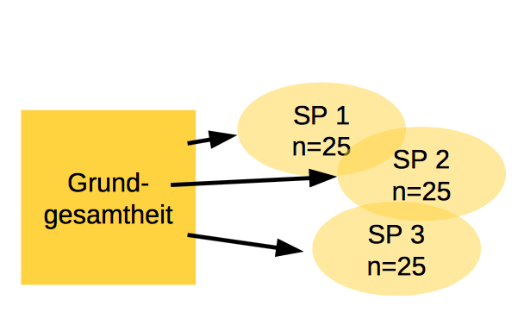
Betrachtung einer Teilmenge der Daten
Daten, auch
Grundgesamtheit oder Population genannt
Erhebung einer Teilmenge der Daten, auch Stichprobe (SP) genannt

Slide 4
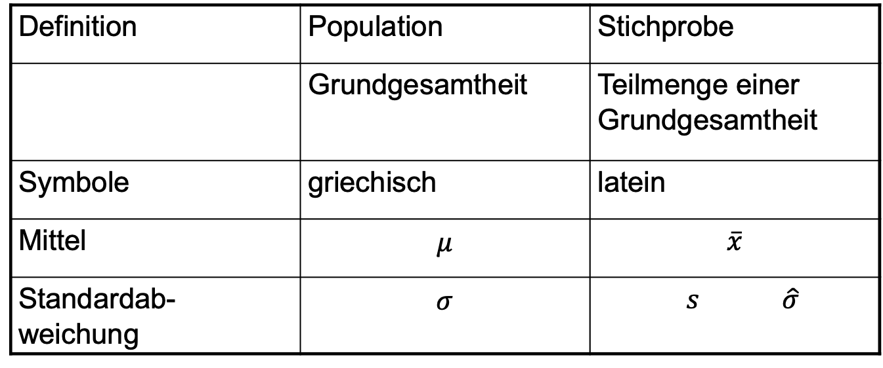
Betrachtung einer Teilmenge der Daten
Daten, auch
Grundgesamtheit oder Population genannt
Teilmenge der Daten,
auch Stichprobe (SP) genannt
Definition | Population | Stichprobe
 | Grundgesamtheit | Teilmenge einer Grundgesamtheit
Symbole | griechisch | latein
Mittel | $$μ$$ | $$\overline{x}$$
Standardab-weichung | $$σ$$ | $s \hat{σ}$

Slide 5
Begriff der statistischen Variable
Statistische Variable ordnet einem Attribut (Merkmal) einer Erhebungseinheit (Merkmalsträger, Objekt)
einen Wert zu (Merkmalsausprägung)
Beispiele
  Grundgesamtheit: Einwohner der Stadt Lübeck
    Merkmalsträger: ein Einwohner
    Merkmal: Geschlecht
    Merkmalsausprägung: männlich
  Grundgesamtheit: Tage eines Untersuchungszeitraums
    Merkmalsträger: ein Tag
    Merkmal: Niederschlagsmenge in Deutschland
    Merkmalsausprägung: 1,5 Kubikkilometer

Slide 6
Statistik
Deskriptive Statistik
  Beschreiben von Daten (auch: Teilmenge von Daten)
    Beispiele: Mittelwert, Varianz, ...
    … jeweils auch „Statistik“ genannt
  Suchen nach Trends / Mustern
    Beispiele: Häufige Artikelmengen, Assoziationsregeln
Induktive Statistik
  Ziel: Verallgemeinerung der Beschreibung einer Teilmenge der Daten auf Grundgesamtheit
  Rückschlüsse auf Grundgesamtheit/Population durch Erhebung einer "repräsentativen" Stichprobe

Slide 7
"Repräsentativ"
Durch Aussagen über Stichprobe kann auf Eigenschaften der Grundgesamtheit geschlossen werden
Elemente zufällig aus Grundgesamtheit nehmen?
Größe der Stichprobe sollte „ausreichend“ sein
  Wir kommen später darauf zurück
Zunächst: Kein formal definiertes Konzept, basiert je nach Anwendung in vielen Fällen erst einmal eher auf plausiblen Argumenten

Slide 8
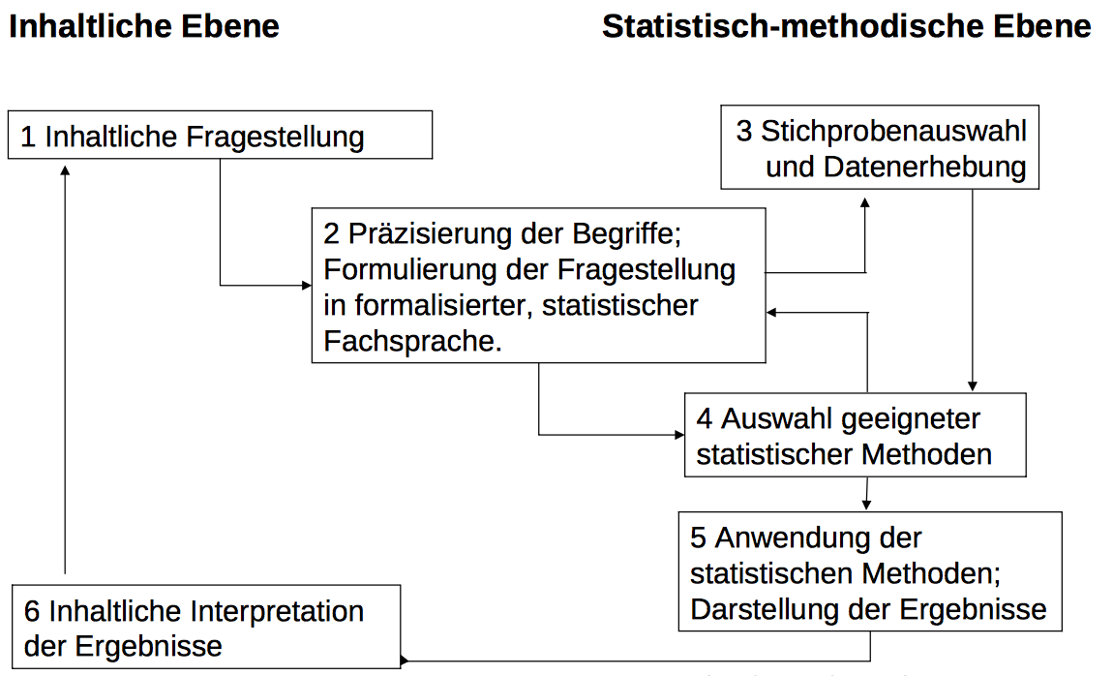
Ablauf systematischer Untersuchungen

Slide 9
Planung von Auswerte-Untersuchungen
Welche Stichprobeneinheit soll verwendet werden?
  Welche Skalierung/Normalisierung der Daten?
Welches räumliche Probennahmemuster verwenden?
  Welche Aufteilung einer Fläche zur Beprobung?
Welches zeitliche Probennahmemuster verwenden?
  Was sind angemessene Intervalle?
  Untersuchungen/Experimente werden normalerweise durchgeführt, um den Einfluss eines oder mehrerer Faktoren auf eine Variable zu untersuchen

Slide 10
Erhebung von Stichproben
Verbundene Stichproben
  z.B. wiederholte Messungen am gleichen Versuchsobjekt
  Stichprobe zu einem Zeitpunkt kann Einfluss auf Stichprobe eines anderen Zeitpunkts haben
Unverbundene Stichproben
  Stichproben haben keinen Einfluss aufeinander
  z.B. unterschiedliche Populationen, Vergleich unterschiedlicher Objekte

Slide 11
Systematischer Fehler/Trend (Bias)
Auftretender, meist störender systematischer Effekt mit einer Grundtendenz, so dass Werte von den wahren Ergebnissen abweichen
Beispiele
  Schätzung von Fischpopulationen mit Netzen einer bestimmten Maschenweite: kleine Fische können immer entkommen
  Fangen von Säugetieren: manche Individuen sind
  “trap happy”, manche sind “trap shy”
Notes:
Vermeiden, diskutieren

Slide 12
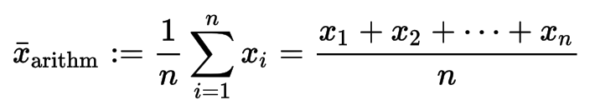
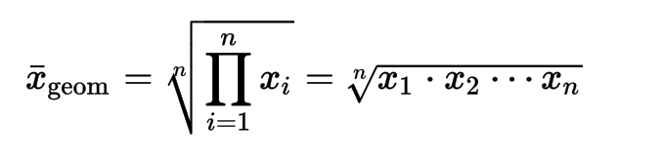
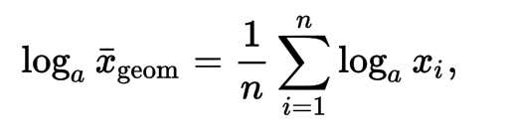
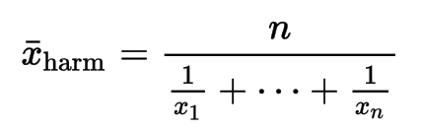
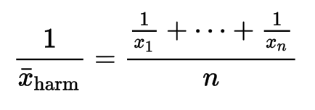
Lagemaße - Mittelwerte
Arithmetisches Mittel
Geometrisches Mittel
Harmonisches Mittel
Das geometrische Mittel zweier Zahlen a und b liefert die Seitenlänge eines Quadrates, das den gleichen Flächeninhalt hat wie das Rechteck mit den Seitenlängen a und b
  Relevant u.a. für logarithmierte Daten,
  z.B. Populationswachstum

Slide 13
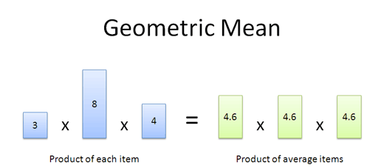
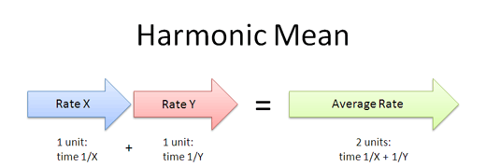
Visualisierung
Geometrisches Mittel
  Produkt der Werte Produkt der gemittelten Werte
Harmonisches Mittel
  Ich mache 1 Bild pro Stunde Zusammen machen wir im Mittel 1.5 Bilder pro Stunde
  Sie machen 2 Bilder pro Stunde

Slide 14
Weitere Lagemaße
Median (der Wert, der bei einer Auflistung von Zahlenwerten in der Mitte steht)
  4, 1, 37, 2, 1 → Median = 2 (1, 1, 2, 4, 37)
Modalwert
  Most frequent value
  2, 2, 3, 5, 5, 5, 9, 9, 15
Quantil, Quartil
  Geordnete Reihe
  der Merkmalsaus-
  prägungen
  wird in gleichgroße
  Teile zerlegt
  Kumulierte
  Häufigkeiten
Notes:
Modalwert ist der Wert auf x-Achse, bei dem die Verteilungskurve ihr absolutes Maximum annimmt.

Slide 15
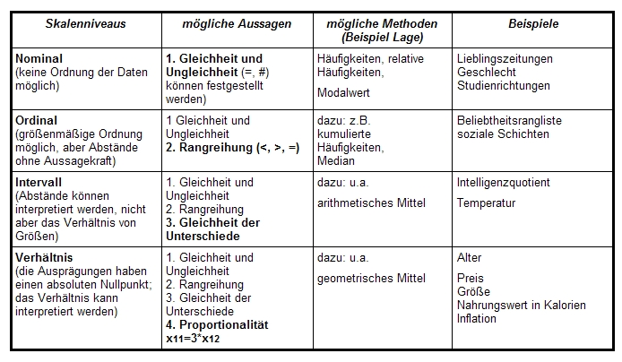
Datentypen
Reihenfolgen
Zeitpunkte
Informationsgehalt
Notes:
Verhältnisdaten sind als Brüche darstellbar, echter Nullpunkt

Slide 16
Metrische Variablen
Intervall- und Verhältnisskala werden oft zur sog. Kardinalskala zusammengefasst.
Merkmale auf dieser Skala werden dann als metrisch bezeichnet

Slide 17
Kategoriale Variablen
Nominalskalierte Variablen
Ordinalskalierte Variablen
Variablen, die durch Kategorisierung aus ordinalskalierten oder metrischen Variablen entstanden sind (Beispiel: Variable „Einkommen“ mit den Kategorien „500-999 €“, „1000-1499 €“ usw.)

Slide 18
Streuungsmaße
Spannweite
  Maximale Differenz zwischen zugrunde liegenden Daten
  Mindestens Ordinaldaten notwendig
Varianz
  Mittlere quadratische Abweichung der einzelnen Datenwerte vom arithmetischen Mittelwert
  Einheiten quadriert
Standardabweichung
  Als Standardabweichung bezeichnet man die Wurzel aus der Varianz
  Streuungsmaß besitzt dieselbe Einheit wie die Daten und der Mittelwert

Slide 19
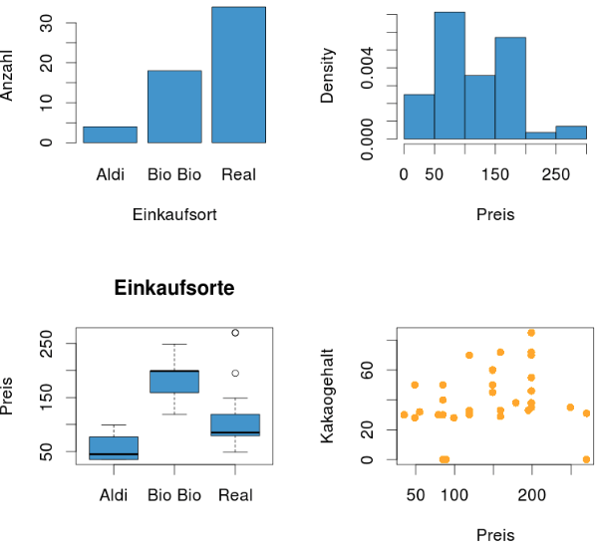
Darstellung von Dateneigenschaften
Histogramm
Säulendiagramm
Scatterplot
Boxplot

Slide 20
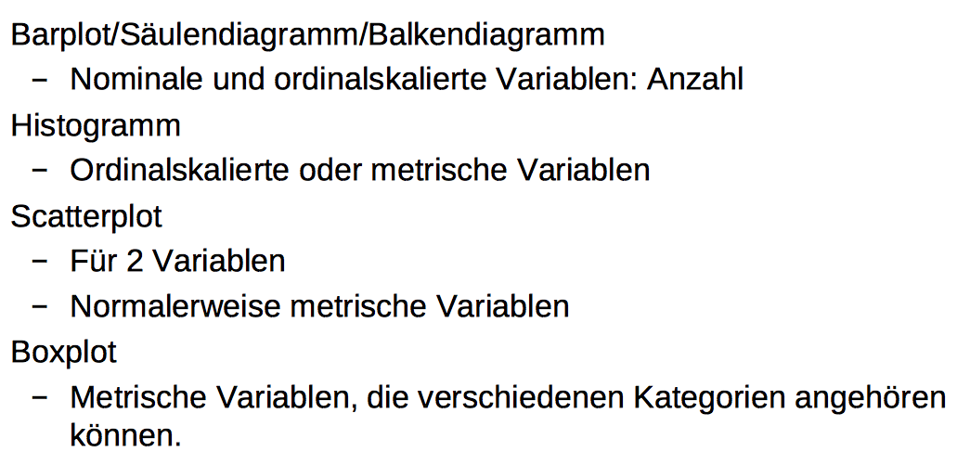
Darstellung von Daten

Slide 21
Relative Häufigkeiten
Histogramm: Zähler für Anzahl von Ausprägungen
  Häufigkeitsverteilung
Normierung der Anzahlen auf [0, 1] (Skalierung)
ergibt relative Häufigkeiten
Verteilung meist in Bezug auf relative Häufigkeiten betrachtet

Slide 22
Verteilungen
Statistische Grundlagen

Slide 23
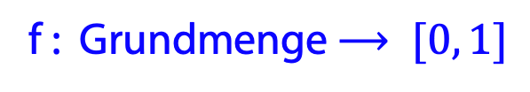
Verteilungen
Einige Verteilungen, die natürlich vorkommen
  Exponentialverteiltung (hatten wir schon)
    Städte (nominal) Anzahl Einwohner (metrisch)
    Über Einwohner wird Städte sortierbar
  Binomialverteilung
  Normalverteilung
Beschreibung durch Funktion
f : Grundmenge $⟶ [0, 1]$

Slide 24
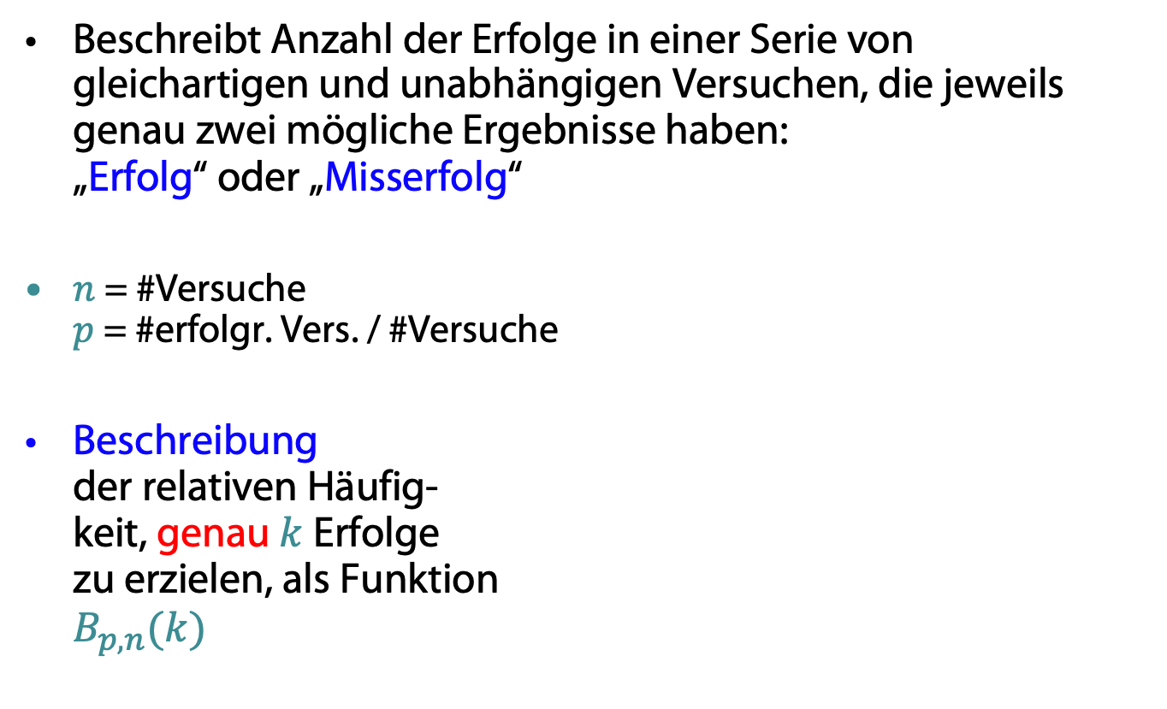

Binomialverteilung
Beschreibt Anzahl der Erfolge in einer Serie von gleichartigen und unabhängigen Versuchen, die jeweils genau zwei mögliche Ergebnisse haben:
„Erfolg“ oder „Misserfolg“
  $n$ = #Versuche
  $p$ = #erfolgr. Vers. / #Versuche
Beschreibung
der relativen Häufig-
keit, genau $k$ Erfolge
zu erzielen, als Funktion
$B_{p,n}(k)$
$$B_{p,n}(k)$$
k

Slide 25



Aufgabe
Wie bestimmen wir die relative Häufigkeit,
bis zu $k$ Erfolge zu erzielen?
$$Σ_{i=0}^{k} B_{p,n}(i)$$
Kumulierte Häufigeit

Slide 26
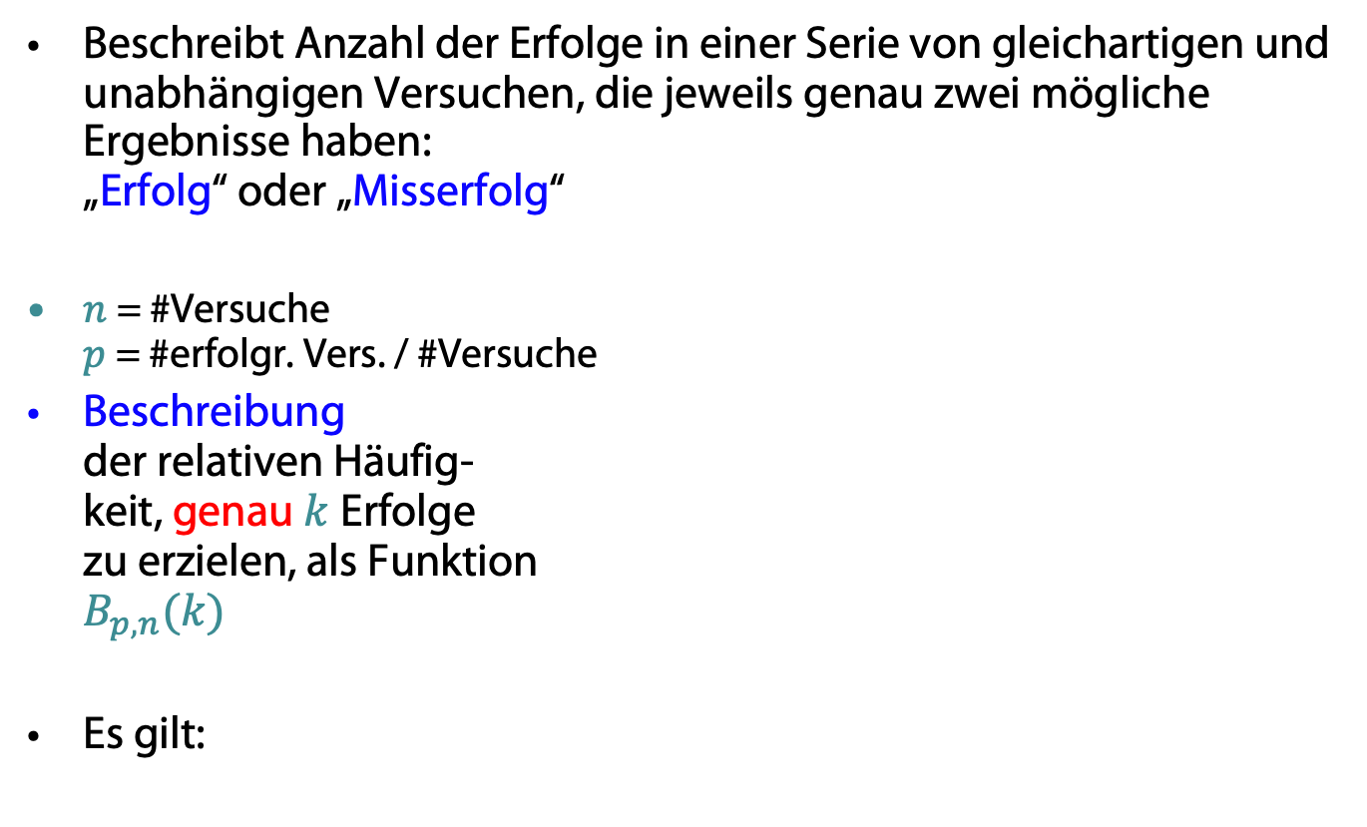
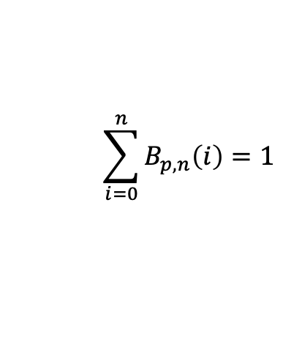

Binomialverteilung
Beschreibt Anzahl der Erfolge in einer Serie von gleichartigen und unabhängigen Versuchen, die jeweils genau zwei mögliche Ergebnisse haben:
„Erfolg“ oder „Misserfolg“
  $n$ = #Versuche
  $p$ = #erfolgr. Vers. / #Versuche
Beschreibung
der relativen Häufig-
keit, genau$k$Erfolge
zu erzielen, als Funktion
$B_{p,n}(k)$
Es gilt:
$$Bp, n(k)$$
$$\sum_{i=0}^{n}{B_{p, n}\left(i\right)}=1$$
k
Notes:
Frage: wie groß ist die relative Häufigkeit dafür, dass das Ereignis E genau k-mal eintritt, wenn man Zufallsexperiment genau n-mal durchführt

Slide 27
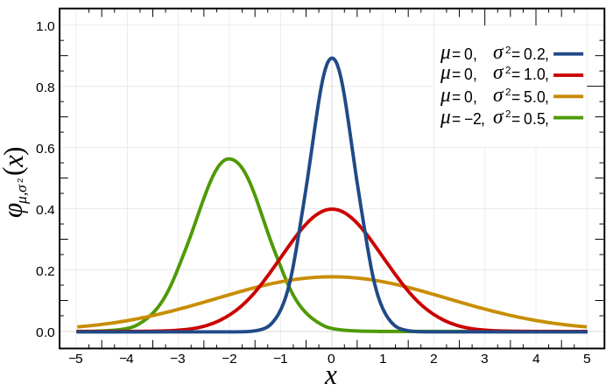

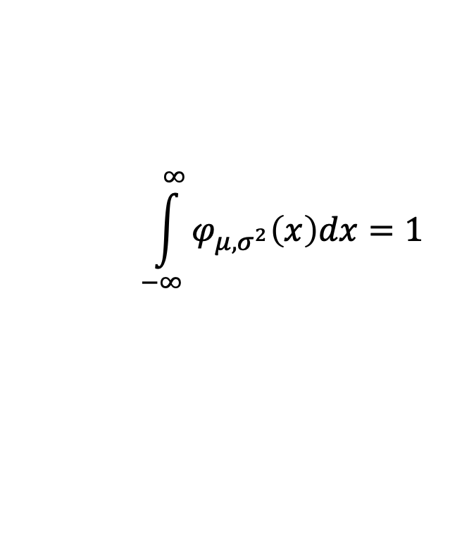
Normalverteilung
Grundmenge: ℝ
Lagemaß: Mittelwert $μ$
Streuungsmaß: Varianz $σ2$
Funktion für Häufigkeitsverteilung wird im kontinuierlichen Fall
Dichtefunktion
genannt
Es gilt:
Bei einer Normalverteilung sind Mittelwert und Median gleich
$$\int_{−∞}^{∞}{φ_{μ, σ^{2}}\left(x\right)dx}=1$$
x
Notes:
K-S

Slide 28
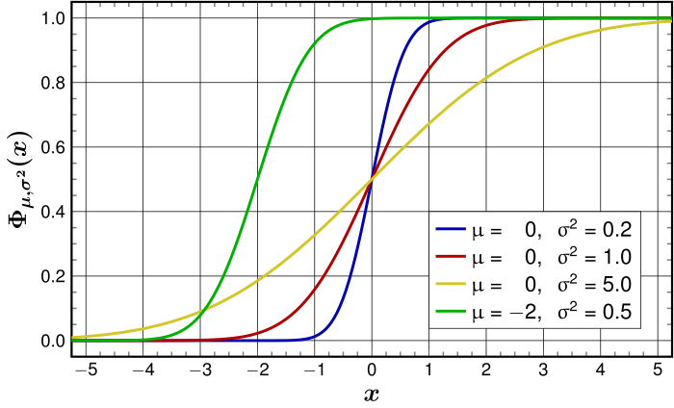

Verteilung für relative Häufigkeit von $φ_{μ, σ^{2}}\left(x\right)≤θ$
$$Φ_{μ, σ^{2}}\left(x\right)$$
𝛳
$Φ_{μ, σ^{2}}\left(x\right)$ = Fläche unter der Häufigkeitsverteilung $φ_{μ, σ^{2}}\left(x\right)$ von $−∞$ bis $θ$
→ sog. Verteilungsfunktion

Slide 29
Von relativen Häufigkeiten zu Wahrscheinlichkeiten
Übergang von relativen Häufigkeiten auf sog. Wahrscheinlichkeiten als Eigenschaften des Daten erzeugenden Prozesses
  Johann Bernoulli (1667-1748) und Pierre Laplace (1749-1822)
  Beispiel: Wahrscheinlichkeit,
  männlich zu sein, wenn man ≥400,000 Euro verdient
  Aber: Auch bei großen Datenmengen wird die Wahrscheinlichkeit für eine Eigenschaft des die Daten generierenden Prozesses offensichtlich durch
  #günstige Fälle / #mögliche Fälle nur sehr grob geschätzt
Betrachtung des Grenzfalles: #mögliche Fälle ⟶ ∞
  Richard von Mises (ca. 1883-1953)
Weitere Entwicklung ab 1930 durch Andrei Kolmogorov

Slide 30
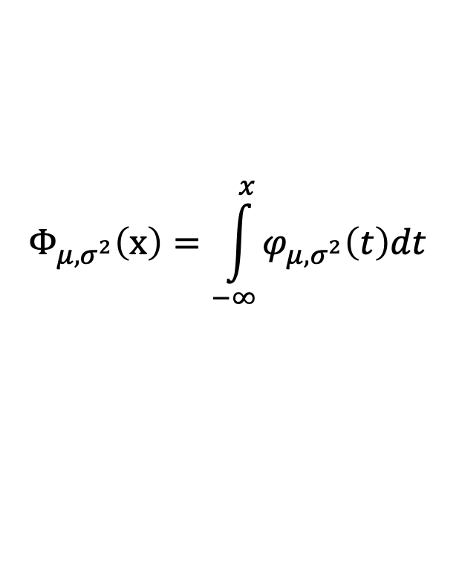
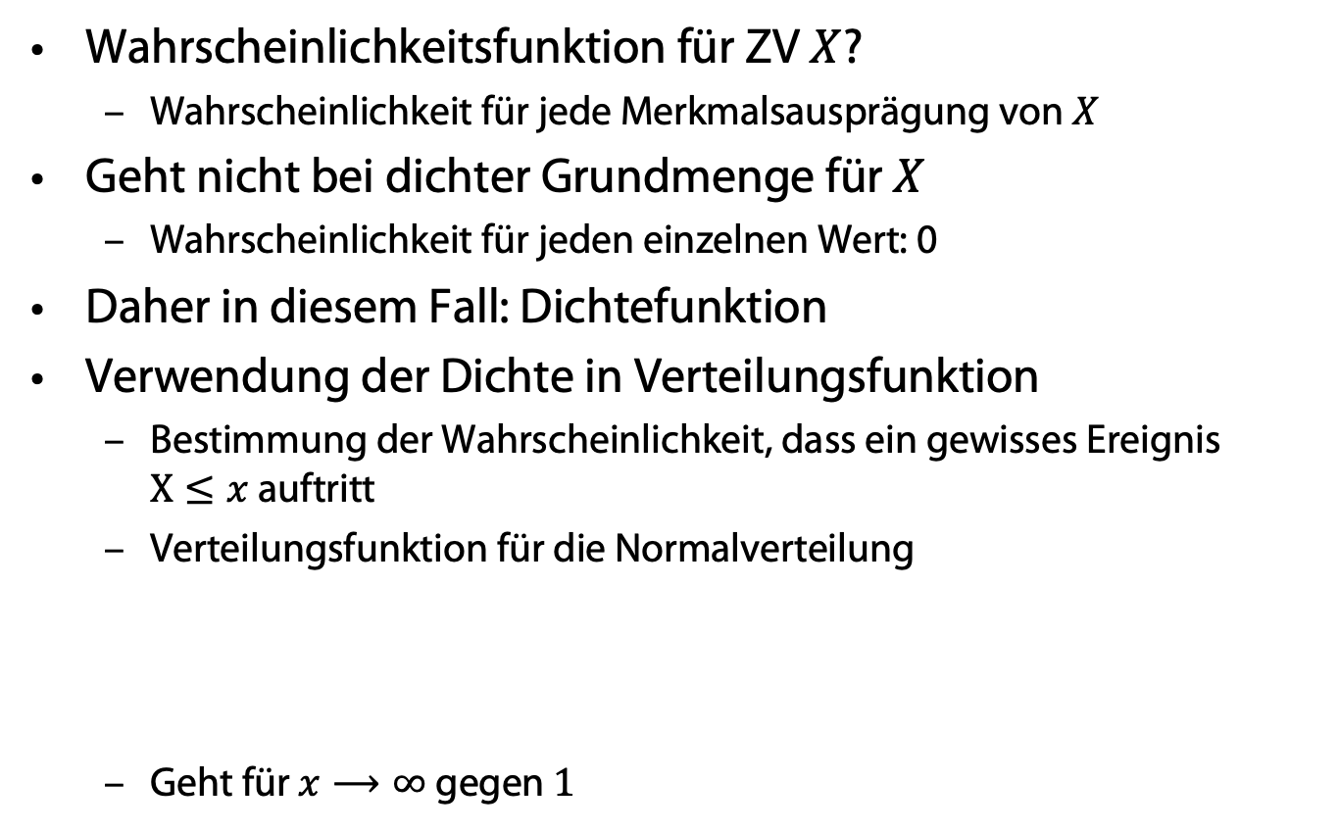
Wahrscheinlichkeits- vs. Dichtefunktion
Wahrscheinlichkeitsfunktion für ZV $X$?
  Wahrscheinlichkeit für jede Merkmalsausprägung von $X$
Geht nicht bei dichter Grundmenge für $X$
  Wahrscheinlichkeit für jeden einzelnen Wert: 0
Daher in diesem Fall: Dichtefunktion
Verwendung der Dichte in Verteilungsfunktion
  Bestimmung der Wahrscheinlichkeit, dass ein gewisses Ereignis
  $X≤x$ auftritt
  Verteilungsfunktion für die Normalverteilung
  Geht für $x⟶∞$gegen $1$
$$Φ_{μ, σ^{2}}\left(x\right)=\int_{−∞}^{x}{φ_{μ, σ^{2}}\left(t\right)dt}$$

Slide 31
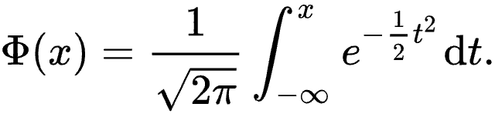
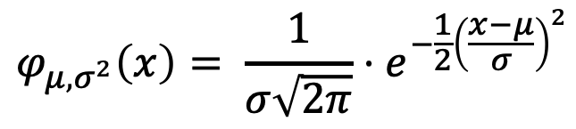

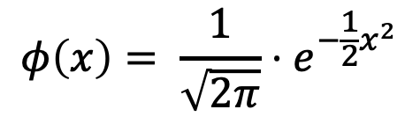
Normalverteilung
Dichtefunktion
Standardnormalverteilung:
$μ=0$ und $σ=1$
$$φ_{μ, σ^{2}}\left(x\right)= \frac{1}{σ\sqrt{2π}}⋅e^{−\frac{1}{2}{\left(\frac{x−μ}{σ}\right)}^{2}}$$
$$φ\left(x\right)= \frac{1}{\sqrt{2π}}⋅e^{−\frac{1}{2}x^{2}}$$
Wahrscheinlichkeit, dass beim
Ziehen aus der Grundgesamtheit
ein Wert ≤ x auftritt
𝜙(x₀)
Likelihood von x₀

Slide 32
Hypothesentest
Statistische Grundlagen

Slide 33
Hypothesentest
Vermutung: Küken können Körner (rund) schon von Geburt an erkennen und müssen die Form des Futters nicht erst lernen
Experiment:
  Kreise und Dreiecke je zur Hälfte zum Picken vorgegeben (sagen wir 20 Objekte insgesamt)
  Wenn Vermutung wahr, sollte p_{Kreis} >> 0.5 gelten
Hypothese H₀:
  Küken unterscheiden nicht zwischen Kreisen und Dreiecken, p_{Kreis} = 0.5, Mittelwert des Experiments sollte 10 sein, Varianz sei 2
Hypothese H₁:
  Küken unterscheiden zwischen Kreis und Dreieck,
  sie picken häufiger in einen Kreis

Slide 34
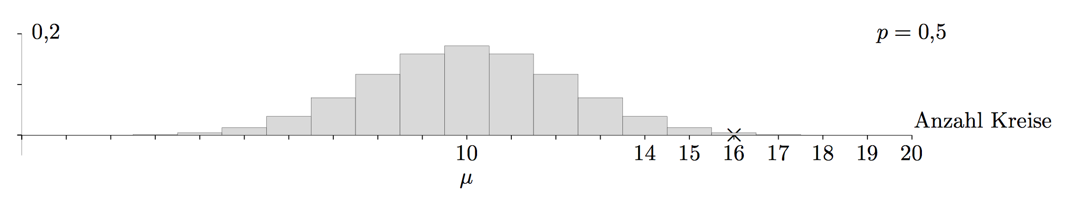
Experiment unter Normalverteilungsannahme
Wenn Vermutung falsch, (also H₀ wahr),
dann p_{Kreis}=0.5, Mittelwert von 𝜇=10, 𝜎²=2 (empirisch)
Ausgang des Experiments:
  Ausgang: Küken pickt im Mittel 16 mal auf Kreis
Annahme: Wir wollen die Wahrscheinlichkeit minimieren,
H₀ abzulehnen, obwohl sie wahr ist.

Slide 35
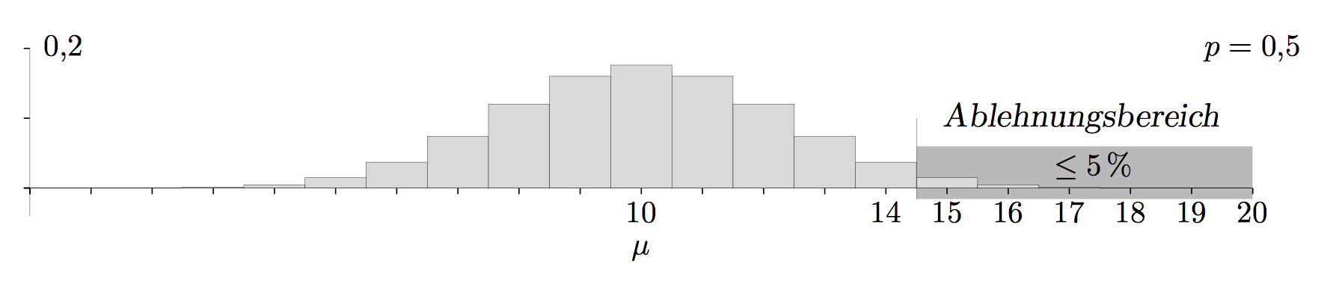
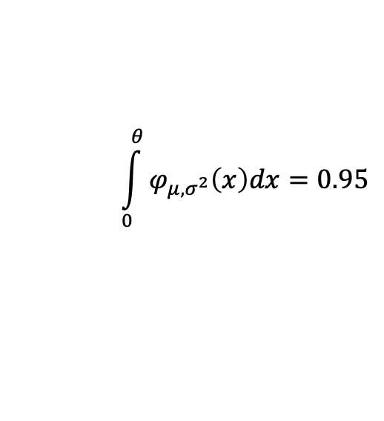

Ablehnungsbereich
Ziel: Wahrscheinlichkeit für Fehler (Ablehnung von H₀, obwohl wahr) klein halten
Setze Irrtumswahrscheinlichkeit 𝛼 auf 0.05
Bestimme 𝛳 , so dass
Wir schreiben auch 𝜃(𝛼)
Fällt Test in Ablehnungsbereich, liegt signifikante Abweichung vor und sprechen von einem Test mit Signifikanzniveau 𝛼
$$\int_{0}^{θ}{φ_{μ, σ^{2}}\left(x\right)dx}=0.95$$
$$Φ_{μ, σ^{2}}\left(Θ\right)=$$
𝛳

Slide 36
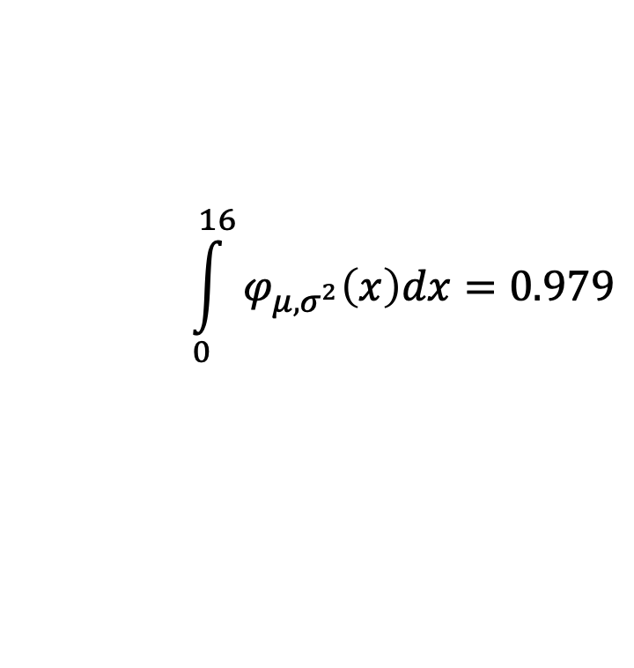
Auswertung des Experiments: Fehleranalyse
Das Experiment fällt in den Ablehnungsbereich für H₀
Also: Annahme der Vermutung H₁ als wahr
Anzahl der Ausgänge mit Kreis sogar 16
Bestimme
Irrtumswahrscheinlichkeit sogar nur 0.021
Wir sagen, der p-Wert beträgt p=0.021 (oder 2.1%)
und nennen das Fehler 1. Art
$$\int_{0}^{16}{φ_{μ, σ^{2}}\left(x\right)dx}=0.979$$

Slide 37
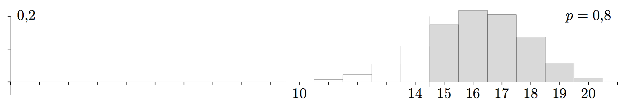
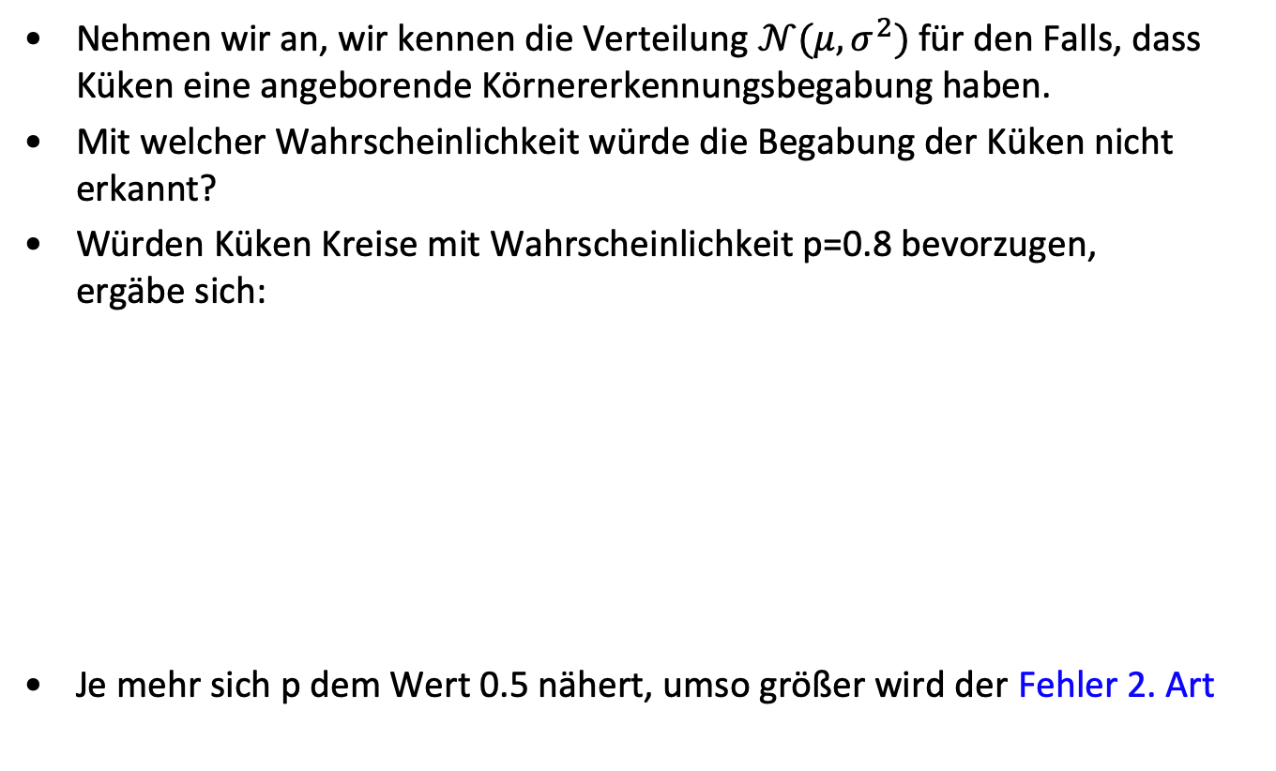

Weitere Fragestellung
Nehmen wir an, wir kennen die Verteilung $𝒩(μ, σ^{2})$ für den Falls, dass Küken eine angeborende Körnererkennungsbegabung haben.
Mit welcher Wahrscheinlichkeit würde die Begabung der Küken nicht erkannt?
Würden Küken Kreise mit Wahrscheinlichkeit p=0.8 bevorzugen,
ergäbe sich:
Je mehr sich p dem Wert 0.5 nähert, umso größer wird der Fehler 2. Art
$$β=Φ_{μ, σ^{2}}\left(14\right)=0,196$$
≈ 0,2

Slide 38
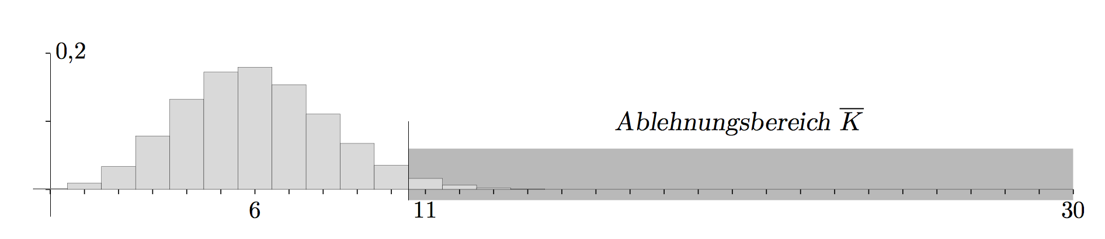
Ablehnungsbereichs rechts
Behauptung: Ein bestimmtes Medikament verursacht höchstens bei 20 % der Patienten Nebenwirkungen. Wir bezweifeln dies und testen die Nullhypothese auf dem 5%-Niveau.
Die Stichprobenlänge sei n = 30
Wähle H₀, wenn p ≤ 𝜃(𝛼) und H₁, wenn p > 𝜃(𝛼)
20% von 30 = 6
H₀

Slide 39
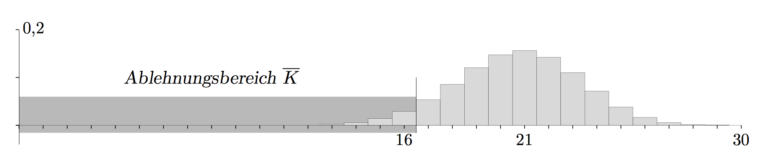
Ablehnungsbereichs links
Behauptung: Mindestens 70 % der gelieferten Gurken erfüllen die europäische Krümmungsnorm. Wir vermuten das Gegenteil und testen auf dem 5%-Niveau.
Die Stichprobenlänge sei n = 30
Wähle H₀, wenn p ≥ 𝜃(1-𝛼) und H₁, wenn p < 𝜃(1-𝛼)
H₀

Slide 40
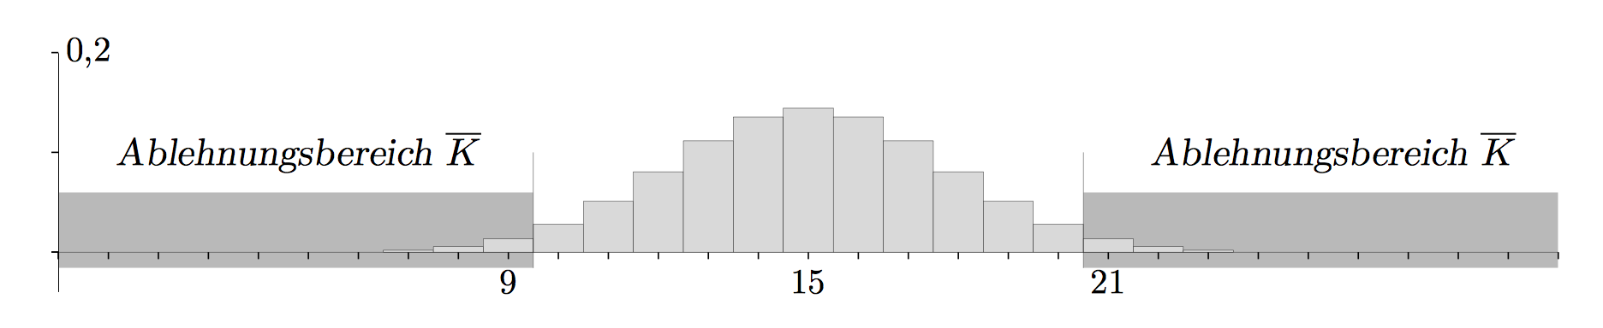
Ablehnungsbereichs beidseitig
Bei der zufälligen Farbgebung sollen 50 % der Serienprodukte eine helle Tönung besitzen.
Wir wollen Abweichungen aufdecken.
Die Stichprobenlänge sei n = 30
Wähle H₀, wenn p ≥ 𝜃(1-𝛼/2) und p ≤ 𝜃(𝛼/2);
H₁: sonst
H₀
H₀

Slide 41
Typ-1- und Typ-2-Fehler
Typ 1: Wir lehnen H₀ ab, obwohl H₀ wahr ist
  Wenn α=0,05 , dann lehnen wir H₀ in 5% der Fälle ab
  Wahrscheinlichkeit α, mit der wir H₀ ablehnen, also einen Typ-1-Fehler zu machen
Typ 2: Wir akzeptieren H₀ obwohl H₀ falsch ist
  Die Wahrscheinlichkeit, einen
  Typ-2-Fehler zu machen, ist β
  1-β ist dann die Wahrscheinlichkeit H₀
  (richtigerweise) NICHT zu akzeptieren
Es werden aber unterschiedliche Verteilungen zugrunde gelegt, i.A. gilt: 𝛼 ≠ 1-𝛽
Notes:
Zb geringer stichprobenumfang

Slide 42


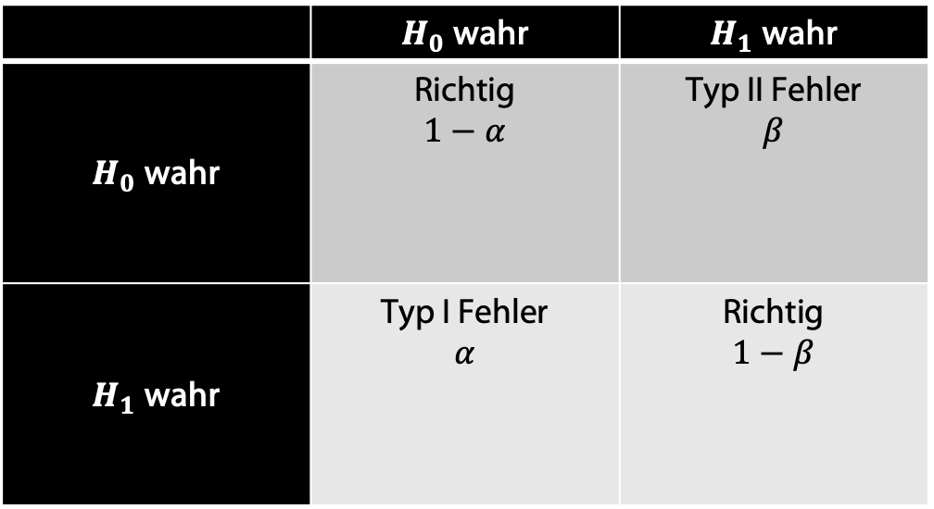
Mögliche Resultate vom Hypothesentest
Wirklichkeit
 | $H_{0}$ wahr | $H_{1}$ wahr
$H_{0}$ wahr | Richtig $$1−α$$ | Typ II Fehler $$β$$
$H_{1}$ wahr | Typ I Fehler $$α$$ | Richtig $$1−β$$
Ergebnis Hypothesentest

Slide 43
Zusammenfassung: Hypothesentest
Um eine Hypothese zu beweisen, zeigt man,
dass die Gegenhypothese wegen eines Testergebnisses äußerst unwahrscheinlich ist.
Welche Hypothese als Nullhypothese getestet wird, hängt von der Zielsetzung ab
Wichtig: Verteilungsannahme der Nullhypothese muss gerechtfertigt sein
Parameter der jeweils angenommenen Verteilung
müssen sinnvoll bestimmt werden
Wie groß sollte die Stichprobe sein?
Wieviel Datenelemente benötigen wir, um gewisse Aussagen machen zu können?

Slide 44
Schätzer
Statistische Grundlagen

Slide 45
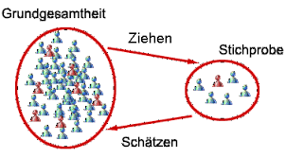
Schätzung von Parametern
Auswertung der Daten einer Stichprobe
Rückschlüsse auf Eigenschaften der Grundgesamtheit
Wir betrachten zunächst einmal die Normalverteilung
  Aus Stichprobe Parameter bestimmen

Slide 46
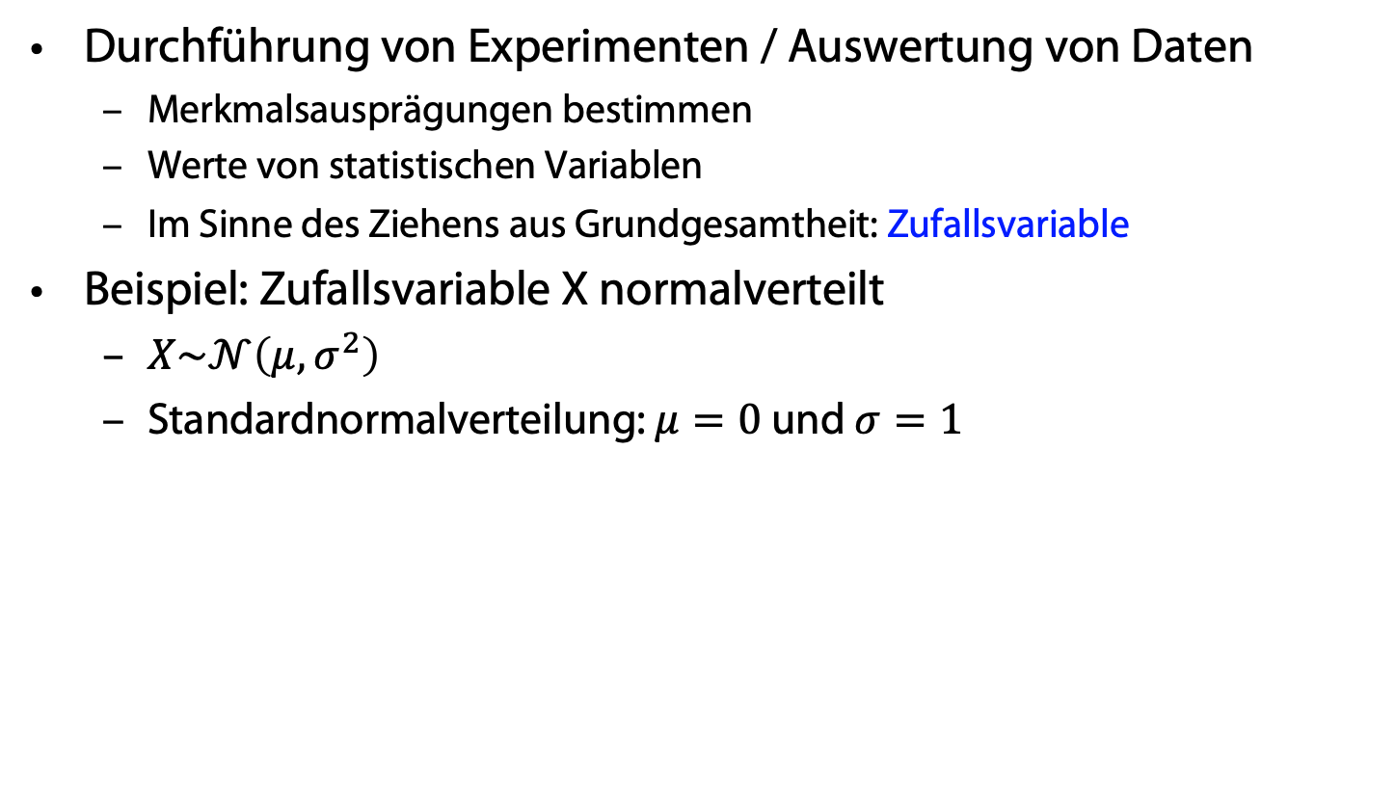
Experimente, Zufallsvariablen, Verteilungen
Durchführung von Experimenten / Auswertung von Daten
  Merkmalsausprägungen bestimmen
  Werte von statistischen Variablen
  Im Sinne des Ziehens aus Grundgesamtheit: Zufallsvariable
Beispiel: Zufallsvariable X normalverteilt
  $X\sim 𝒩\left(μ, σ^{2}\right)$
  Standardnormalverteilung: $μ=0$ und $σ=1$

Slide 47


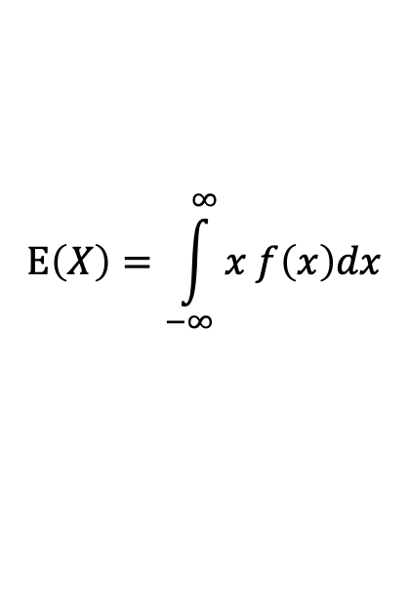
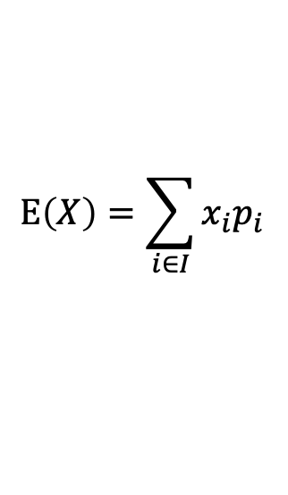
Erwartungen formal
  Erwartungswert von Zufallsvariable $X$:
  Wert, den $X$ im Mittel einnimmt
  Diskret:
  Kontinuierlich:
  Notation manchmal auch: $E\left[X\right]$
$$E\left(X\right)=\sum_{i∈I}{x_{i}p_{i}}$$
wobei p_{i} die relative Häufigkeit des Auftretens des Wertes x_{i} ist
$$E\left(X\right)=\int_{−∞}^{∞}{x f\left(x\right)dx}$$
$f$ ist die Dichte von $X$

Slide 48
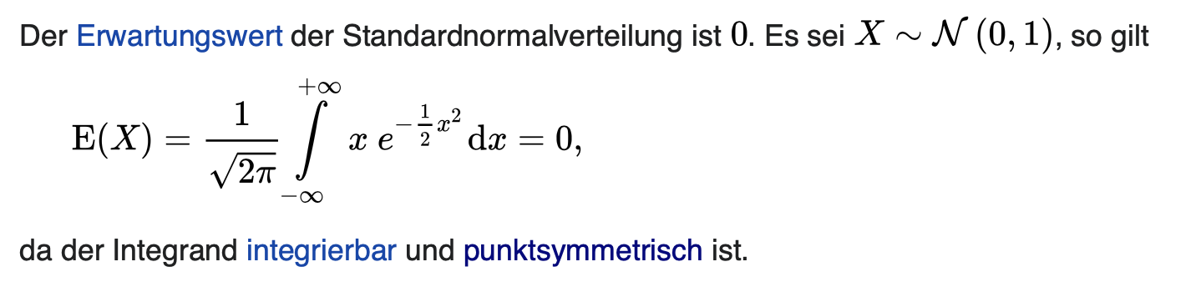
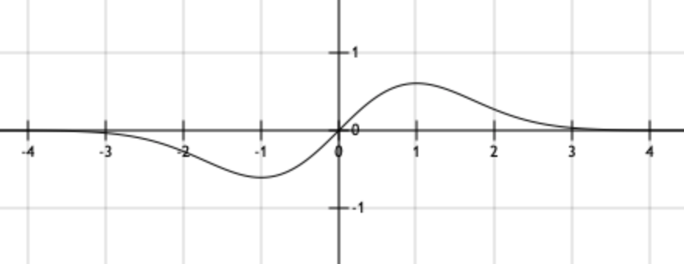
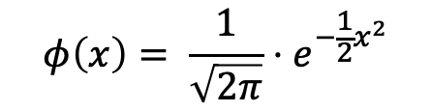
Erwartungswert der Standardnormalverteilung
$$φ\left(x\right)= \frac{1}{\sqrt{2π}}⋅e^{−\frac{1}{2}x^{2}}$$
Dichtefunktion Standardnormalverteilung

Slide 49
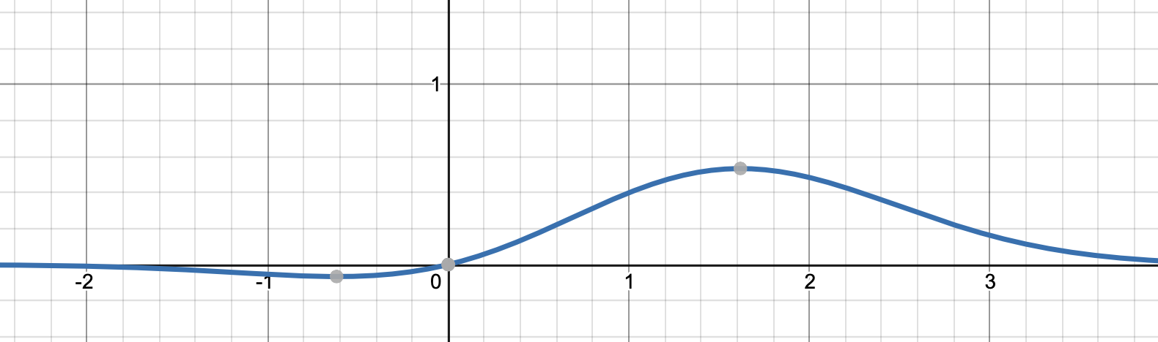
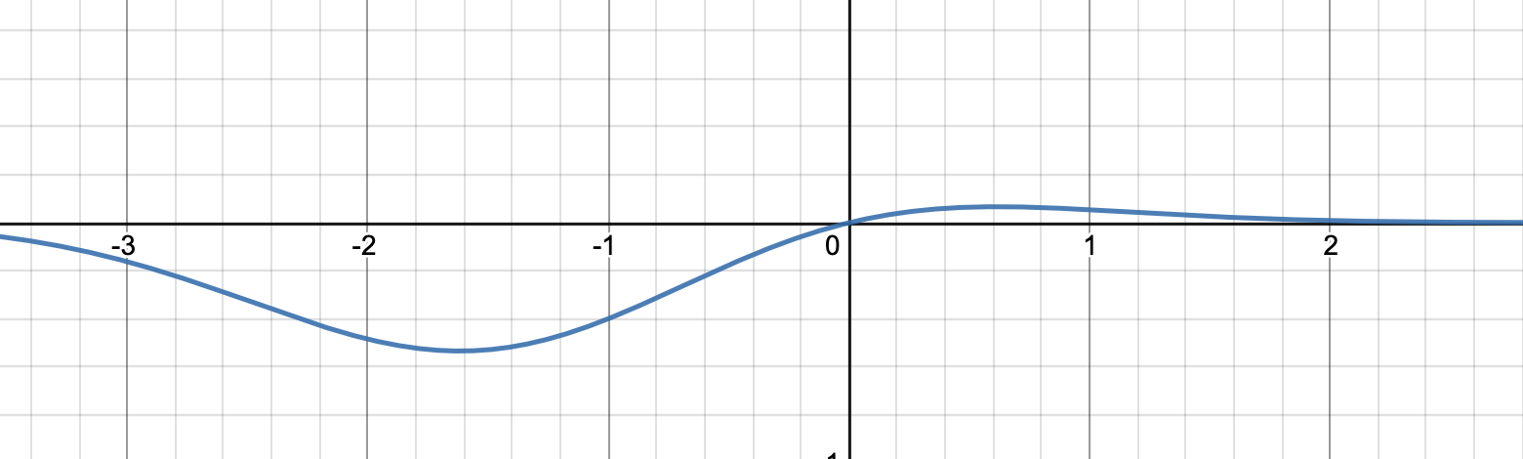
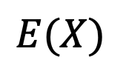

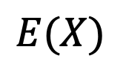
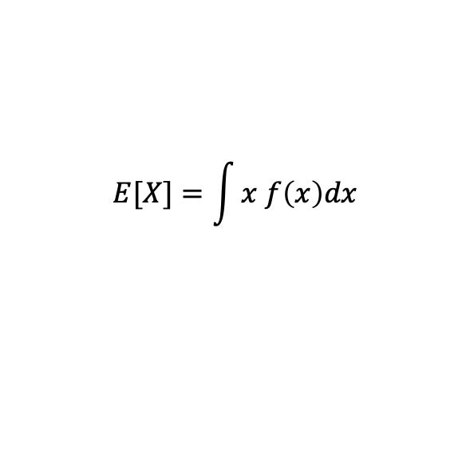

Erwartungswert
$$E[X]=\int{x f\left(x\right)dx}$$
$$E(X)$$
$$E(X)$$
$$f$$
$$x$$

Slide 50


Varianz formal
  Varianz von Zufallsvariable $X$:
  Erwartete (quadrierte) Abweichung vom Wert, den $X$ im Mittel einnimmt
  Definition:
  Notation manchmal auch: $Var\left[X\right]$
$Var\left[X\right]$, wenn $X\sim 𝒩\left(μ, σ^{2}\right)$?
$$Var\left(X\right)≔E\left({\left(X−E(X)\right)}^{2}\right)$$

Slide 51

Mehrdimensionale Verteilungen
Wir betrachten eine zweidimensionale Verteilung mit Zufallsvariablen X und Y
Statistik II SoSe 2013 Helmut Küchenhoff (Institut für Statistik, LMU)

Slide 52

Korrelation
Statistik II SoSe 2013 Helmut Küchenhoff (Institut für Statistik, LMU)

Slide 53

Korrelation
Statistik II SoSe 2013 Helmut Küchenhoff (Institut für Statistik, LMU)

Slide 54



Interpretation eines Messwertes
Beispiel $x_{i}=28$
Interpretierbar nur bei
gegebener Verteilung
$x_{i}$ liegt über dem
arithmetischen Mittel
Genauer: $x_{i}$ liegt mehr als
eine Standardabweichung
über dem arithmetischen Mittel
Genauer: Wie viel Prozent
der Gesamtheit haben
Werte unter / über 28?
Um diese Frage zu beantworten,
hilft die z-Standardisierung
$$μ=23,10 \hat{σ}=3,60$$
$$x_{i}=28$$

Slide 55

z-Standardisierung
Mit der z-Standardisierung wird eine Normalverteilung in eine Standardnormalverteilung umgewandelt.
Die z-Standardisierung erfolgt in zwei Schritten:
  Zunächst wird von jedem Messwert der Mittelwert subtrahiert.
  Dann wird das Ergebnis durch die Standardabweichung geteilt.
$$z_{i}= \frac{x_{i}− \overline{x}}{\hat{σ}}$$

Slide 56




z-Standardisierung
$$μ=23,10 \hat{σ}=3,60$$
$$μ=0 \hat{σ}=1$$
$$x_{i}=28$$
Fläche =
% der Verteilung
$$z_{i}=1,36$$
Notes:
Lineare Abbildung

Slide 57

z-Standardisierung
z Werte können mit Hilfe einer z-Tabelle einfach interpretiert werden.
In Tabellen zur Standardnormalverteilung ist immer angegeben, wie groß die Fläche unter der Kurve links von einem z-Wert ist.
Die Fläche gibt den Anteil der Verteilung an, deren Werte kleiner oder gleich des „kritischen“ z-Werts ist.
Beispiel:
  $x_{i}=28$
  $z_{i}=1,36$
  ${Fläche(z}_{i})=Φ\left(z_{i}\right)=0,91$
  Anteil der z-Werte $≤1,36→0,91$
  91% der Population haben z-Werte kleiner oder gleich $1,36$
  91% der Population haben x-Werte von $28$ oder darunter
  Nur 9% der Population haben x-Werte größer als $x_{i}$

Slide 58
z-Standardisierung
Die z-Tabelle (Standardnormalverteilung)
z | Fläche | z | Fläche | z | Fläche | z | Fläche
-3.00 | 0.00 | -1.50 | 0.07 | 0.00 | 0.50 | 1.50 | 0.93
-2.90 | 0.00 | -1.40 | 0.08 | 0.10 | 0.54 | 1.60 | 0.95
-2.80 | 0.00 | -1.30 | 0.10 | 0.20 | 0.58 | 1.70 | 0.96
-2.70 | 0.00 | -1.20 | 0.12 | 0.30 | 0.62 | 1.80 | 0.96
-2.60 | 0.00 | -1.10 | 0.14 | 0.40 | 0.66 | 1.90 | 0.97
-2.50 | 0.01 | -1.00 | 0.16 | 0.50 | 0.69 | 2.00 | 0.98
-2.40 | 0.01 | -0.90 | 0.18 | 0.60 | 0.73 | 2.10 | 0.98
-2.30 | 0.01 | -0.80 | 0.21 | 0.70 | 0.76 | 2.20 | 0.99
-2.20 | 0.01 | -0.70 | 0.24 | 0.80 | 0.79 | 2.30 | 0.99
-2.10 | 0.02 | -0.60 | 0.27 | 0.90 | 0.82 | 2.40 | 0.99
-2.00 | 0.02 | -0.50 | 0.31 | 1.00 | 0.84 | 2.50 | 0.99
-1.90 | 0.03 | -0.40 | 0.34 | 1.10 | 0.86 | 2.60 | 1.00
-1.80 | 0.04 | -0.30 | 0.38 | 1.20 | 0.88 | 2.70 | 1.00
-1.70 | 0.04 | -0.20 | 0.42 | 1.30 | 0.90 | 2.80 | 1.00
-1.60 | 0.05 | -0.10 | 0.46 | 1.40 | 0.92 | 2.90 | 1.00

Slide 59

z-Standardisierung
Interpretation der Ausprägung eines normalverteilten Merkmals
Erhebung einer Stichprobe
  Berechnung von Mittelwert und Standardabweichung
Erhebung des Merkmals bei der Person $i$
Berechnung des z-Werts
Nachschlagen der Größe der Fläche unterhalb der z-Verteilung, die links von $z_{i}$ liegt
Die Fläche ${f(z}_{i})$ gibt an, wie viel Prozent der Population Werte kleiner oder gleich $z_{i}$ bzw. $x_{i}$ haben.
$1−{f(z}_{i})$ gibt an, wie viel Prozent der Population Werte größer $z_{i}$ bzw. $x_{i}$ haben.

Slide 60
Prozentränge
Ein Prozentrang (PR) gibt an, wie viel Prozent der Population Werte kleiner oder gleich einem kritischen Wert haben.

Slide 61


Aufgabe: IQ-Wert-Analyse
  Annahme: Normalverteilung
  mit $μ=100;σ=15$
  Welchem Prozentrang entspricht
  ein IQ-Wert von
  (a) 130; (b) 92.5; (c) 85; (d) 100; (e) 115?
$$z_{i}= \frac{x_{i}−μ}{σ}$$
z | Fläche | z | Fläche | z | Fläche | z | Fläche
-3.00 | 0.00 | -1.50 | 0.07 | 0.00 | 0.50 | 1.50 | 0.93
-2.90 | 0.00 | -1.40 | 0.08 | 0.10 | 0.54 | 1.60 | 0.95
-2.80 | 0.00 | -1.30 | 0.10 | 0.20 | 0.58 | 1.70 | 0.96
-2.70 | 0.00 | -1.20 | 0.12 | 0.30 | 0.62 | 1.80 | 0.96
-2.60 | 0.00 | -1.10 | 0.14 | 0.40 | 0.66 | 1.90 | 0.97
-2.50 | 0.01 | -1.00 | 0.16 | 0.50 | 0.69 | 2.00 | 0.98
-2.40 | 0.01 | -0.90 | 0.18 | 0.60 | 0.73 | 2.10 | 0.98
-2.30 | 0.01 | -0.80 | 0.21 | 0.70 | 0.76 | 2.20 | 0.99
-2.20 | 0.01 | -0.70 | 0.24 | 0.80 | 0.79 | 2.30 | 0.99
-2.10 | 0.02 | -0.60 | 0.27 | 0.90 | 0.82 | 2.40 | 0.99
-2.00 | 0.02 | -0.50 | 0.31 | 1.00 | 0.84 | 2.50 | 0.99
-1.90 | 0.03 | -0.40 | 0.34 | 1.10 | 0.86 | 2.60 | 1.00
-1.80 | 0.04 | -0.30 | 0.38 | 1.20 | 0.88 | 2.70 | 1.00
-1.70 | 0.04 | -0.20 | 0.42 | 1.30 | 0.90 | 2.80 | 1.00
-1.60 | 0.05 | -0.10 | 0.46 | 1.40 | 0.92 | 2.90 | 1.00
IQ | z(IQ) | PR
130 | 2.0 | 98
92.5 | -0.5 | 31
85 | -1.0 | 16
100 | 0.0 | 50
115 | 1.0 | 84
Notes:
PR: Wie viel Prozent haben einen IQ kleiner oder gleich (.)?
Intervalle: Wie groß ist die Wahrscheinlichkeit für einen IQ-Wert (a) von 85 bis 115: 84-16=68

Slide 62
Wahrscheinlichkeiten
Die z-Tabelle ermöglicht es auch, Wahrscheinlichkeitsaussagen für bestimmte Intervalle zu machen.
Wie groß ist die Wahrscheinlichkeit für einen IQ-Wert
(a) von 85 bis 115; (b) von 70 bis 130; (c) von 0 bis 70;
(d) von über 100
IQ | z(IQ₁) | z(IQ₂) | p(z₁) | p(z₂) | Δp
85 bis 115 | -1.0 | 1.0 | .16 | .84 | .68
70 bis 130 | -2.0 | 2.0 | .02 | .98 | .96
0 bis 70 | -6.7 | -2.0 | .00 | .02 | .02
> 100 | 0 | ∞ | .50 | 1.00 | .50

Slide 63




Wahrscheinlichkeiten
Generell gilt für normalverteilte Merkmale:
68.26% der Werte liegen im Bereich:
bzw.
95.44% der Werte liegen im Bereich:
bzw.
$$μ−1,0⋅σ<x_{i}<μ+1,0⋅σ$$
$$−1,0<z_{i}<1,0$$
$$μ−2,0⋅σ<x_{i}<μ+2,0⋅σ$$
$$−2,0<z_{i}<2,0$$
$$μ=0 \hat{σ}=1$$
Notes:
Für $z_{i}$ gilt $μ=0, σ=1$

Slide 64
Stichprobenkennwerte
Wir haben verschiedene Stichprobenkennwerte kennengelernt: z.B. Mittelwert, Median, Varianz
(„Punktschätzer“)
Meist interessieren nicht die Werte für die konkrete Stichprobe, sondern für die zugrundeliegenden Population
Die Kennwerte aus einer Stichprobe werden daher als Schätzer für die entsprechenden Populationskennwerte verwendet
Wir erwarten: Je größer eine (repräsentative) Stichprobe, desto genauer ist die Schätzung

Slide 65

Stichprobenkennwertverteilungen
Wenn man aus der gleichen Population immer wieder Stichproben zieht, ergibt sich für jede Stichprobe ein neuer Mittelwert
Wenn man sehr viele Stichproben erhebt, erhält man auch viele Mittelwerte
Nun kann man die Verteilung
der resultierenden Mittelwerte
betrachten
Diese Verteilung heißt
Stichprobenkennwertverteilung des Mittelwerts

Slide 66

Standardfehler
Diese „Verteilung der Mittelwerte“ ist selbst wieder normalverteilt (wenn das Merkmal normalverteilt ist)
Der Mittelwert der Stichprobenkennwertverteilung für die Mittelwerte der Stichproben entspricht dem Mittelwert in der Population
Die Streuung der Stichprobenkennwerteverteilung wird als Standardfehler (des Mittelwerts) bezeichnet
  Der Standardfehler gibt an, wie nah ein empirischer Stichprobenmittelwert am wahren Populationsmittelwert liegt
  Dieser Standardfehler des Mittelwertes kann auch aus einer einzigen Stichprobe geschätzt werden:
${\hat{σ}}_{\overline{x}}=\frac{{\hat{σ}}_{x}}{\sqrt{n}}$ = $\sqrt{\frac{{\hat{σ}}_{x}^{2}}{n}}$
Notes:
Standardabweichung/fehler des Mittelwertes: durch n teilen

Slide 67

Begründung
Rechenregeln für Varianzen
Var(cx) = c²∙Var(x)
Var(𝛴x) = 𝛴 Var(x)
https://de.wikipedia.org/wiki/Standardfehler#Standardfehler_des_arithmetischen_Mittels

Slide 68




Standardfehler
Beispiel: Unter den Mitarbeitern einer großen Firma soll die Leistungsmotivation bestimmt werden. Es werden 10 Mitarbeiter zufällig ausgewählt und getestet
Es ergibt sich ein Mittelwert von 60 bei einer
geschätzten Populationsvarianz von 90
Wie groß ist der Standardfehler
dieses Mittelwerts?
Wie groß wäre der Standardfehler
bei σ²=250 und n=10?
Wie groß wäre der Standardfehler
bei σ²=90 und n=90?
$${\hat{σ}}_{\overline{x}}= \sqrt{\frac{{\hat{σ}}_{x}^{2}}{n}}$$
$${\hat{σ}}_{\overline{x}}= \sqrt{\frac{90}{10}}=\sqrt{9}=3$$
$${\hat{σ}}_{\overline{x}}= \sqrt{\frac{250}{10}}=\sqrt{25}=5$$
$${\hat{σ}}_{\overline{x}}= \sqrt{\frac{90}{90}}=\sqrt{1}=1$$

Slide 69

Bereich um den Mittelwert
Der Standardfehler ist die Standardabweichung der Stichprobenkennwerteverteilung
Da die Stichprobenkennwerteverteilung normalverteilt ist, kann die Wahrscheinlichkeit dafür berechnet werden, dass der Mittelwert in einem bestimmten Intervall liegt
Mit $p=0,68$ ist der Populationsmittelwert höchstens einen Standardfehler vom Stichprobenmittelwert entfernt
Beispiel:
  Wenn $\overline{x}=60$ und ${\hat{σ}}_{\overline{x}}=3$, dann gilt mit $p=0,68$ für den Populationsmittelwert: $57<μ<63$
Notation: $P\left(Bedingung\right)=p$ mit $p∈\left[0, 1\right]$
Beispiel: $P\left(57<μ<63 \right)=p$

Slide 70
Konfidenzintervalle
Statistische Grundlagen

Slide 71

Konfidenzintervalle
Ein Konfidenzintervall ist ein symmetrischer Bereich um den Stichprobenmittelwert, in welchem der Populationsmittelwert mit einer bestimmten Wahrscheinlichkeit liegt.
$$P\left(\overline{x}−1,00⋅{\hat{σ}}_{\overline{x}}<μ<\overline{x}+1,00⋅{\hat{σ}}_{\overline{x}}\right)=0,682$$
$$P\left(\overline{x}−2,00⋅{\hat{σ}}_{\overline{x}}<μ<\overline{x}+2,00⋅{\hat{σ}}_{\overline{x}}\right)=0,954$$
$$P\left(\overline{x}−1,96⋅{\hat{σ}}_{\overline{x}}<μ<\overline{x}+1,96⋅{\hat{σ}}_{\overline{x}}\right)=0,95$$
$$P\left(\overline{x}−2,57⋅{\hat{σ}}_{\overline{x}}<μ<\overline{x}+2,57⋅{\hat{σ}}_{\overline{x}}\right)=0,99$$

Slide 72

Konfidenzintervall
Die Lage und Breite des Konfidenzintervalls ist abhängig von den zufälligen Konfidenzgrenzen
Diese hängen ab von:
- dem Stichprobenumfang
- der Schätzfunktion und deren Verteilung und
- dem sog. Konfidenzniveau $α$
Breite des Konfidenzintervalls ist Ausdruck für die Genauigkeit der Parameterschätzung!
  Ein höheres Konfidenzniveau (kleineres $α$) führt zu einer Verbreiterung des Konfidenzintervalls und …
  ... ein größerer Stichprobenumfang führt zu einer Verkleinerung des Konfidenzintervalls

Slide 73


Konfidenzintervall: Herleitung
Sei $X\sim 𝒩\left(μ, σ^{2}\right)$ eine normalverteilte ZV und $\left(X_{1},…, X_{n}\right)$ eine mathematische Stichprobe aus der GG $X$.
1. Fall: Die Varianz $σ^{2}$der normalverteilten GG sei bekannt.
Für den unbekannten Parameter $μ$ ist eine Konfidenzschätzung anzugeben.
Als Punktschätzer für $μ$ wählen wir das arithmetische Mittel
mit $\overline{X}\sim 𝒩\left(μ, \frac{σ^{2}}{n}\right)$
$$\overline{X}=\frac{1}{n}\sum_{i=1}^{n}{X_{i}}$$
ZV= Zufallsvariable GG=Grundgesamtheit
U. Römisch

Slide 74

Konfidenzintervall: Herleitung
Die Wahrscheinlichkeit, dass der Betrag des Schätzfehlers kleiner als die Schranke $d$ ist, wird mit $(1−α)$ vorgegeben:
$P\left(\left|\overline{X}−μ\right|≤d\right)=1−α$ $\overline{X}−μ$ ist der Schätzfehler
Betrag auflösen:
  Fall $\overline{X}−μ≥0$: $\overline{X}−μ≤d→\overline{X}−d≤μ$
  Fall $\overline{X}−μ≤0=−\left(\overline{X}−μ\right)≥0$: $−\overline{X}+μ≤d→\overline{X}+d≥μ$
Umformung:
$P\left(\left|\overline{X}−μ\right|≤d\right)$= $P\left(\overline{X}−d≤μ≤\overline{X}+d\right)=1−α$
(Symmetrie der NV-Dichtefunktion)
NV = Normalverteilung
U. Römisch

Slide 75



Konfidenzintervall: Herleitung
Zur Bestimmung der Größe $d$ z-standardisieren wir die ZV $\overline{X}$:
  gegeben
  (Standardabweichung $σ$= Wurzel der Varianz)
  Z-standardisiert:
  Plan: In $P\left(\left|\overline{X}−μ\right|≤d\right)$ einsetzen
Vorher umformen $→P\left(\left|\frac{\overline{X}−μ}{σ}\sqrt{n}\right|≤\frac{d}{σ}⋅\sqrt{n}\right)$
$$\overline{X}\sim 𝒩\left(μ, \frac{σ^{2}}{n}\right) z= \frac{x−μ}{σ′} σ′=\sqrt{\frac{σ^{2}}{n}}$$
$$Z=\frac{\overline{X}−μ}{\frac{σ}{\sqrt{n}}}=\frac{\overline{X}−μ}{σ}\sqrt{n} Z\sim 𝒩\left(0, 1\right)$$
U. Römisch
Notes:
Die Wahrscheinlichkeit, dass der Betrag des Schätzfehlers kleiner als die Schranke $d$ ist, wird mit $(1−α)$ vorgegeben
Z_i = (x_i - \mu) / \sigma

Slide 76

Konfidenzintervall: Herleitung
Gegeben $P\left(\left|\frac{\overline{X}−μ}{σ}\sqrt{n}\right|≤\frac{d}{σ}⋅\sqrt{n}\right)=1−α$,
Abkürzung: $z_{1−\frac{α}{2}}= \frac{d}{σ}⋅\sqrt{n}$
Daraus folgt mit $P\left(\left|\overline{X}−μ\right|≤d\right)$= $P\left(\overline{X}−d≤μ≤\overline{X}+d\right)$:
$P\left(\left|\frac{\overline{X}−μ}{σ}\sqrt{n}\right|≤\frac{d}{σ}⋅\sqrt{n}\right)$
$=P\left(\left|Z\right|≤z_{1−\frac{α}{2}}\right)$ $→d=\frac{σ}{\sqrt{n}}⋅$ $z_{1−\frac{α}{2}}$
$=P\left(z_{\frac{α}{2}}≤Z≤z_{1−\frac{α}{2}}\right)$ $z_{\frac{α}{2}}=−z_{1−\frac{α}{2}}$
$=P\left(\overline{X}−\frac{σ}{\sqrt{n}}⋅z_{1−\frac{α}{2}}<μ<\overline{X}+\frac{σ}{\sqrt{n}}⋅z_{1−\frac{α}{2}}\right)=1−α$
U. Römisch
Notes:
Wahrscheinlichkeit, dass der Betrag des Schätzfehlers kleiner als die Schranke $d$ ist, wird mit $(1−α)$ vorgegeben
Z_i = (x_i - \mu) / \sigma

Slide 77






Konfidenzintervall: Interpretation
Das Konfidenzintervall
$\left[\overline{X}−\frac{σ}{\sqrt{n}}⋅z_{1−\frac{α}{2}} ,\overline{X}+\frac{σ}{\sqrt{n}}⋅z_{1−\frac{α}{2}}\right]$
überdeckt also den wahren Parameter $μ$ mit der Wahrscheinlichkeit $(1−α)$.
Dichtefunktion der Standard-Normalverteilung
Dichte
$$z_{\frac{α}{2}}$$
$$=− z_{1−\frac{α}{2}}$$
$$z$$
$$z_{1−\frac{α}{2}}$$
$1−\frac{α}{2}$-Quantil der Standard-NV
U. Römisch
Notes:
Z_i = (x_i - \mu) / \sigma

Slide 78



Konfidenzintervall: Interpretation
Jede konkrete Stichprobe liefert uns eine Realisierung der ZV $\overline{X}$ und damit ein realisiertes Konfidenzintervall:
$$\left[\overline{x}−\frac{σ}{\sqrt{n}}⋅z_{1−\frac{α}{2}} ,\overline{x}+\frac{σ}{\sqrt{n}}⋅z_{1−\frac{α}{2}}\right]$$
Einige typische $z_{1−\frac{α}{2}}$-Werte (2-seitige Fragestellung) und $z_{1−α}$-Werte (1-seitige Fragestellung) enthält die Tabelle:
$$1−α$$ | $$α$$ | $$z_{1−\frac{α}{2}}$$ | $$z_{1−α}$$
0,95 | 0,05 | 1,96 | 1,64
0,99 | 0,01 | 2,58 | 2,33
0,999 | 0,001 | 3,29 | 3,09
$$Φ\left(z_{1−\frac{α}{2}}\right)=1−\frac{α}{2}$$
$$Φ\left(z_{1−α}\right)=1−α$$
U. Römisch
Notes:
Z_i = (x_i - \mu) / \sigma

Slide 79


Konfidenzintervall: Bemerkungen
Die Lage des konkreten Konfidenzintervalls wird durch die konkrete Stichprobe bestimmt.
Bei einem Konfidenzniveau
von $\left(1−α\right)=0,95$ heißt das:
  In 95% aller Fälle enthält das Konfidenzintervall den unbekannten Parameter der GG und in 5% der Fälle nicht.
  D.h.: Behauptet man $k$ mal, der unbekannte Parameter liege im Vertrauensbereich, so hat man im Mittel $α⋅k$ Fehlschüsse zu erwarten.
Quelle: https://de.wikipedia.org/wiki/Konfidenzintervall#/media/File:Confidence_intervall_normal_dist.svg

Slide 80

Konfidenzintervall: Beispiel
Experiment
  Normalverteilte GG
  $μ=5$
  $α=0,05$
  100 Stichproben
  $n=30$
Mittelwerte, Konf.intervalle für jede Stichprobe ausrechnen
  94 der Intervalle überdecken $μ$
  6 Intervalle tun das nicht
Mittelwerte der 100 Stichproben normalverteilt
  Stichprobenkennwerteverteilung
Quelle: https://de.wikipedia.org/wiki/Konfidenzintervall#/media/File:Confidence_intervall_normal_dist.svg

Slide 81

Konfidenzintervall: Bemerkungen
Die Breite des Konvidenzintervalls für den Erwartungswert $μ$ beträgt $2d$ und ist von $α, n, σ$ und der Verteilung der zugehörigen Schätzfunktion abhängig.
  $$2d=2⋅\frac{σ}{\sqrt{n}}⋅z_{1−\frac{α}{2}}$$
  Je größer $α$ ($n$ konstant), desto kleiner das Konf.intervall
  Je größer $n$, desto kleiner das Konfidenzintervall
  $2d$: Maß für die Genauigkeit der Schätzung von $μ$
  $α$ ein Maß für das Risiko
Planung des Stichprobenumfangs
U. Römisch
Notes:
Z_i = (x_i - \mu) / \sigma

Slide 82


Konfidenzintervall: Bemerkungen
Planung des Stichprobenumfangs
  Gegeben:
  halbe Breite des Konfidenzintervalls $d$,
  Varianz $σ^{2}$
  Konfidenzniveau $\left(1−α\right)$
  Gesucht:
  Stichprobenumfang $n$
$$2d=2⋅\frac{σ}{\sqrt{n}}⋅z_{1−\frac{α}{2}}$$
$$d=\frac{σ}{\sqrt{n}}⋅z_{1−\frac{α}{2}}$$
$$\sqrt{n}=\frac{σ}{d}⋅z_{1−\frac{α}{2}}$$
$$n=\frac{σ^{2}}{d^{2}}⋅z_{1−\frac{α}{2}}^{2}$$
U. Römisch
Notes:
Z_i = (x_i - \mu) / \sigma

Slide 83
Konfidenzintervall für Varianz
Ähnliche Überlegungen
Auch hierfür Herleitung der erforderlichen Stichprobengröße möglich

Slide 84

P-Wert (einseitiger Ablehnungsbereich)
Hypothesentest H₀ vs. H₁
Wie extrem ist der auf Basis
der erhobenen Daten be-
rechnete Wert der Teststatistik?
P-Wert = Wahrscheinlichkeit, bei
Gültigkeit von H₀
den bestimmten oder einen
extremeren Wert der
Teststatistik zu erhalten
In manchen Veröffentlichungen wird 𝛼 als p-Wert bezeichnet!
[Wikipedia}

Slide 85
Nicht nur 𝛼 ist relevant
Uns interessiert auch:
  Mit welcher Wahrscheinlichkeit weist ein statistischer Test die abzulehnende Nullhypothese H₀ korrekt zurück, wenn die Alternativhypothese H₁ wahr ist
Interpretiert als „Trennschärfe“ des Tests
  Hohe Trennschärfe des Tests spricht gegen, niedrige Trennschärfe für die Nullhypothese H₀
Ziel:
  Ablehnungsbereich A so bestimmen, dass die Wahrscheinlichkeit für die Ablehnung einer „falschen Nullhypothese“ H₀, d. h. für Annahme der Alternativhypothese H₁ unter der Bedingung, dass H₁ wahr ist, möglichst groß ist

Slide 86


Trennschärfe (Power) eines Tests
Trennschärfe hat den Wert 1-β
Wahl des
β-Niveaus?
Modell für
H₁ benötigt
Modell für H₀
Modell für H₁

Slide 87

Determinanten der Trennschärfe
[Wikipedia]

Slide 88
Weitere Gütekriterien von Schätzern
Erwartungstreue
Konsistenz
Effizienz
Reliabilität
Validität
Objektivität
Es soll hier nur ein grober Überblick vermittelt werden

Slide 89
Korrigierte Stichprobenvarianz
Statistische Grundlagen

Slide 90



Stichprobenfunktion
In der Statistik fasst eine Stichprobenfunktion, auch Stichprobenstatistik oder schlicht Statistik, Informationen aus einer Stichprobe in spezifischer Form als Funktion zusammen.
Beispiel für Stichprobenfunktion: Schätzfunktion
Notation:
$x_{i}$: konkrete Werte
$X_{i}$: noch zu bestimmende Werte
(Zufallsvariablen)
Name der Schätzfunktion

Slide 91

Begriff der Erwartungstreue
Ein Schätzer heißt erwartungstreu, wenn sein Erwartungswert gleich dem wahren Wert des zu schätzenden Parameters ist
  Schätzung von $μ$ der GG durch Stichprobenmittel
  $$\overline{x}=\frac{1}{n}\sum_{i=1}^{n}{x_{i}}$$
  Wenn $x_{i}\sim 𝒩(μ,σ^{2})$ zufällig aus GG gezogen, dann$E\left(\overline{x}\right)=μ$
  Erwartungswert von $\overline{x}$:
  $$E\left(\overline{x}\right)=E\left(\frac{1}{n}\sum_{i=1}^{n}{x_{i}}\right)=\frac{1}{n}\sum_{i=1}^{n}{E\left(x_{i}\right)}=\frac{1}{n}\sum_{i=1}^{n}{μ}=\frac{1}{n}⋅n⋅μ=μ$$
Stichprobenmittel also erwartungstreuer Schätzer von $μ$
[Wikipedia]

Slide 92



Korrigierte Stichprobenvarianz
Gegeben Stichprobenwerte $(x_{1},…, x_{n})$
Korrigierte Stichprobenvarianz
$$s^{2}= \frac{1}{n−1}\sum_{i=1}^{n}{{\left(x_{i}−\overline{x}\right)}^{2}}$$
  Mit Stichprobenmittel $\overline{x}$
  $$\overline{x}=\frac{1}{n}\sum_{i=1}^{n}{x_{i}}$$
Warum $n−1$?
wenn Stichproben-
mittel $\overline{x}$ verwendet?

Slide 93



Korrigierte Stichprobenvarianz: Warum $n−1$?
Stichprobenwerte $(x_{1},…, x_{n})$ sind Ausprägungen der unabhängig identisch verteilten Zufallsvariablen $(X_{1},…, X_{n})$ mit Varianz $σ^{2}$ und Mittelwert $μ$ der GG
Dann ist $S_{0}^{2}$ eine erwartungstreue Schätzfunktion für $σ^{2}$ und $s_{0}^{2}$ eine erwartungstreue Schätzung der Varianz
$$S_{0}^{2}= \frac{1}{n}\sum_{i=1}^{n}{{\left(X_{i}−μ\right)}^{2}} s_{0}^{2}= \frac{1}{n}\sum_{i=1}^{n}{{\left(x_{i}−μ\right)}^{2}}$$
Es gilt
$$E\left(S_{0}^{2}\right)=E\left(\frac{1}{n}\sum_{i=1}^{n}{{\left(X_{i}−μ\right)}^{2}}\right)=\frac{1}{n}\sum_{i=1}^{n}{E\left({\left(X_{i}−μ\right)}^{2}\right)}=\frac{1}{n}\sum_{i=1}^{n}{Var\left(X_{i}\right)}=\frac{1}{n}nσ^{2}=σ^{2}$$
$μ$ nicht $\overline{x}$

Slide 94

Korrigierte Stichprobenvarianz: Warum $n−1$?
Überlicherweise $μ$ unbekannt, geschätzt durch
$$\overline{x}=\frac{1}{n}\sum_{i=1}^{n}{x_{i}}$$
Als Schätzfunktion eingesetzt, erhält man für $σ^{2}$ als Schätzung
$$s_{0}^{2}= \frac{1}{n}\sum_{i=1}^{n}{{\left(x_{i}−μ\right)}^{2}} → s_{1}^{2}= \frac{1}{n}\sum_{i=1}^{n}{{\left(x_{i}−\overline{x}\right)}^{2}}$$
Erwartungstreue testen über Erwartungswert von $S_{1}^{2}$
$$S_{1}^{2}= \frac{1}{n}\sum_{i=1}^{n}{{\left(X_{i}−\overline{X}\right)}^{2}}$$

Slide 95

Korrigierte Stichprobenvarianz: Warum $n−1$?
$$E\left(S_{1}^{2}\right)=\frac{1}{n}E\left(\sum_{i=1}^{n}{{\left(X_{i}−\overline{X}\right)}^{2}}\right)=\frac{1}{n}E\left(\sum_{i=1}^{n}{{\left(X_{i}−μ+μ−\overline{X}\right)}^{2}}\right)$$
$$=\frac{1}{n}E\left(\sum_{i=1}^{n}{{\left(X_{i}−μ\right)}^{2}−2\left(X_{i}−μ\right)\left(\overline{X}−μ\right)+{\left(\overline{X}−μ\right)}^{2}}\right)$$
$$=\frac{1}{n}E\left(\sum_{i=1}^{n}{{\left(X_{i}−μ\right)}^{2}− \sum_{i=1}^{n}{2\left(X_{i}−μ\right)\left(\overline{X}−μ\right)}+\sum_{i=1}^{n}{{\left(\overline{X}−μ\right)}^{2}}}\right)$$
$$=\frac{1}{n}E\left(\sum_{i=1}^{n}{{\left(X_{i}−μ\right)}^{2}}−(2\sum_{i=1}^{n}{\left(X_{i}−μ\right)\left(\overline{X}−μ\right))}+{n\left(\overline{X}−μ\right)}^{2}\right)$$
$$=\frac{1}{n}E\left(\sum_{i=1}^{n}{{\left(X_{i}−μ\right)}^{2}}−2\left(\overline{X}−μ\right)(\sum_{i=1}^{n}{\left(X_{i}−μ\right))}+{n\left(\overline{X}−μ\right)}^{2}\right)$$
$$=\frac{1}{n}E\left(\sum_{i=1}^{n}{{\left(X_{i}−μ\right)}^{2}}−2n\left(\overline{X}−μ\right)\left(\overline{X}−μ\right)+{n\left(\overline{X}−μ\right)}^{2}\right)$$
$$=\frac{1}{n}E\left(\sum_{i=1}^{n}{{\left(X_{i}−μ\right)}^{2}}−{n\left(\overline{X}−μ\right)}^{2}\right)=\frac{1}{n}\left(\sum_{i=1}^{n}{E\left({\left(X_{i}−μ\right)}^{2}\right)}−n⋅E\left({\left(\overline{X}−μ\right)}^{2}\right)\right)$$
$$=\frac{1}{n}\left(n⋅Var\left(X\right)−n⋅Var\left(\overline{X}\right)\right)=Var\left(X\right)−Var\left(\overline{X}\right)=σ^{2}−\frac{σ^{2}}{n}=\frac{n−1}{n}σ^{2}$$

Slide 96


Korrigierte Stichprobenvarianz: Warum $n−1$?
Ergebnis von $E\left(S_{1}^{2}\right)$
$$E\left(S_{1}^{2}\right)=\frac{n−1}{n}σ^{2}$$
Schätzfunktion $S_{1}^{2}$nicht erwartungstreu für $σ^{2}$
Lösung: multiplizieren mit $\frac{n}{n−1}$
Erwartungstreue Schätzfunktion für $σ^{2}$
$$S_{1}^{2}=\frac{n}{n−1}\frac{1}{n}\sum_{i=1}^{n}{{\left(X_{i}−\overline{X}\right)}^{2}}=\frac{1}{n−1}\sum_{i=1}^{n}{{\left(X_{i}−\overline{X}\right)}^{2}}$$
Damit gilt $E\left(S_{1}^{2}\right)=σ^{2}$
$$S_{1}^{2}= \frac{1}{n}\sum_{i=1}^{n}{{\left(X_{i}−\overline{X}\right)}^{2}}$$
Wir unterscheiden:
empirische und korrigierte Varianz

Slide 97
Güte von Schätzern
Statistische Grundlagen

Slide 98
Konsistenz und Effizienz eines Schätzers
Ein Schätzer ist konsistent, wenn er für immer größere Stichproben immer genauer wird
  Man die Schätzung beliebig genau machen, indem man die Stichprobengröße weit genug erhöht
Die Effizienz (Wirksamkeit) des Schätzwertes kennzeichnet die Präzision, mit der er Parameter schätzt
  Eine Schätzfunktion ist um so effizienter, je kleiner die Streuung (oder Varianz) der Schätzwerte um den Parameter ist
  Je größer die Streuung der Stichprobenkennwertverteilung, desto geringer ist die Effizienz des entsprechenden Schätzwertes

Slide 99
Reliabilität / Zuverlässigkeit
Messgenauigkeit eines Tests mit mehreren Indikatoren bzw. Merkmalen (Beispiel: Fragebogen) und z.B. Mittelung der ermittelten Werte der Teilmerkmale
Interne (innere) Konsistenz
  Wird von verschiedenen zusammengefassten Merkmalen (z.B. an verschiedenen Stellen eines Fragebogens) dasselbe gemessen?
(Zeitliche) Stabilität
  Wird zu verschiedenen Zeitpunkten (bei Testwiederholung) dasselbe gemessen?

Slide 100
Bestimmung der Reliabilität eines Tests
Re-Test-Reliablität :
  Bestimmung des statistischen Zusammenhangs (Korrelation) zwischen zwei aufeinanderfolgenden Messungen
  Ein Test misst dann genau, wenn er zu mehreren Zeitpunkten dasselbe Ergebnis liefert.
  Korrelation desselben Fragebogen-Gesamtwerts zu verschiedenen Zeitpunkten mit denselben Probanden (ungeeignet bei vorübergehenden Merkmalen, z.B. Stimmung)
Wiederholung

Slide 101
Bestimmung der Reliabilität eines Tests
Split-Half-Reliabilität:
  Korrelation zwischen zwei Hälften der Items eines Tests
Cronbachs Alpha (Maß für sog. Interne Konsistenz):
  Mittelwert der Korrelationen r zwischen allen Einzelitems
  Ausreichende Reliabilität: r: = 0.75
  Gute Reliabilität: r = 0.90

Slide 102
Weitere Gütekriterien
Validität: Misst ein Test das, was er messen soll?
Objektivität: Unabhängigkeit der Versuchsergebnisse von den Rahmenbedingungen (Randbedingungen) und verfälschenden Drittfaktoren
Notes:
hal

Slide 103
Unterschiedshypothesen
Statistische Grundlagen

Slide 104
Danksagung
Nachfolgende Materialen sind mit Änderungen übernommen aus:
Vorlesung Statistik (WS08/09) aus dem
Studiengang Psychologie and der Universität Freiburg

Slide 105
Unterschiedshypothesen
Bekommen Frauen mehr Gehalt als Männer?
  Unterscheiden sich die Mittelwerte von zwei Gruppen?
  Unabhängige Stichproben
Ist der Mittelwert der Gehälter nach einer Fortbildung größer als vor der Fortbildung?
  Unterscheidet sich der Mittelwert einer Stichprobe zu zwei Messzeitpunkten?
  Abhängige Stichproben
Liegt der mittlere IQ einer Gruppe über 100?
  Unterscheidet sich der Mittelwert einer Gruppe von einem vorgegebenen Wert?
  Test bzgl. Gruppe

Slide 106
  Unterschiedshypothesen: Unabhängige Stichproben
Unterscheiden sich die Mittelwerte von zwei Gruppen?
Differenz der Mittelwerte zweier Stichproben:
H₀: Differenz irrelevant
Schätze die Dichtefunktion für 𝛥_{x} wenn H₀ war ist
Stichprobenkennwerteverteilung:
Verteilung der Mittelwertsdifferenzen unter H₀
Wie verteilen sich empirische
Mittelwertsdifferenzen, wenn
man sehr oft Stichproben zieht?
Verteilung von Mittelwerts-
differenzen bei großen Stichproben normalverteilt

Slide 107

Standardfehler der Kennwerteverteilung
Für Mittelwert
Für Differenzen hängt er von den Varianzen und den Größen der beiden Teilstichproben ab:
Benötigt, um gefundene Mittelwertsdifferenz interpretieren zu können
${\hat{σ}}_{\overline{x}}=\frac{{\hat{σ}}_{x}}{\sqrt{n}}$ = $\sqrt{\frac{{\hat{σ}}_{x}^{2}}{n}}$

Slide 108

t-Verteilung
Empirische (gefundene) Mittelwertsdifferenz
durch Standardfehler dividiert ergibt sog. t-Verteilung
Die genaue Form der t-Verteilung hängt von deren Freiheitsgraden (df = degree of freedom) ab
  Bei df >120 nahezu identisch
  mit z-Verteilung (St.Norm.V.)
  Je kleiner df, desto
  schmalgipfliger die t-Verteilung
t_{df}

Slide 109
Die t-Verteilung
df | p=0,8 | p=0,9 | p=0,95 | p=0,975 | p=0,99 | p=0,995
1 | 1,376 | 3,078 | 6,314 | 12,706 | 31,821 | 63,657
2 | 1,061 | 1,886 | 2,920 | 4,303 | 6,965 | 9,925
3 | 0,978 | 1,638 | 2,353 | 3,182 | 4,541 | 5,841
4 | 0,941 | 1,533 | 2,132 | 2,776 | 3,747 | 4,604
5 | 0,920 | 1,476 | 2,015 | 2,571 | 3,365 | 4,032
6 | 0,906 | 1,440 | 1,943 | 2,447 | 3,143 | 3,707
7 | 0,896 | 1,415 | 1,895 | 2,365 | 2,998 | 3,499
8 | 0,889 | 1,397 | 1,860 | 2,306 | 2,896 | 3,355
9 | 0,883 | 1,383 | 1,833 | 2,262 | 2,821 | 3,250
10 | 0,879 | 1,372 | 1,812 | 2,228 | 2,764 | 3,169
20 | 0,860 | 1,325 | 1,725 | 2,086 | 2,528 | 2,845
30 | 0,854 | 1,310 | 1,697 | 2,042 | 2,457 | 2,750
40 | 0,851 | 1,303 | 1,684 | 2,021 | 2,423 | 2,704
50 | 0,849 | 1,299 | 1,676 | 2,009 | 2,403 | 2,678
60 | 0,848 | 1,296 | 1,671 | 2,000 | 2,390 | 2,660
70 | 0,847 | 1,294 | 1,667 | 1,994 | 2,381 | 2,648
80 | 0,846 | 1,292 | 1,664 | 1,990 | 2,374 | 2,639
90 | 0,846 | 1,291 | 1,662 | 1,987 | 2,368 | 2,632
100 | 0,845 | 1,290 | 1,660 | 1,984 | 2,364 | 2,626
200 | 0,843 | 1,286 | 1,653 | 1,972 | 2,345 | 2,601
1000 | 0,842 | 1,282 | 1,646 | 1,962 | 2,330 | 2,581
Kritische t-Werte:
α = .05, einseitig, df=100:
t_{krit}(100) = 1.66
α = .05, zweiseitig, df=100:
t_{krit}(100) = 1.98
α = .01, einseitig, df=100:
t_{krit}(100) = 2.36
Für einen 2-seitigen Test muss t_{krit} so gewählt werden, dass ein Bereich von α/2 „von der Verteilung abgeschnitten wird“

Slide 110
Voraussetzungen für t-Test-Anwendung
Variable besitzt Intervallskala (arithm. Mittel ist definiert)
Normalverteilung des Merkmals in der Grundgesamtheit
  Kann geprüft werden (Kolmogorov-Smirnov-Test)
    Hier nicht vertieft
Varianzhomogenität
  „Gleiche“ Varianzen des Merkmals in beiden Populationen
  „Varianz der Varianz“ klein
  Kann geprüft werden (Levene-Test)
    Hier nicht vertieft
Unabhängigkeit der Stichproben

Slide 111
Unterschiedshypothesen: Abhängige Stichproben
Ziehung eines Merkmalsträgers in die erste Stichprobe beeinflusst die Zugehörigkeit eines Merkmalsträgers zur zweiten Stichprobe
Werte zweier Stichproben paarweise zugeordnet.
  Beide Teilstichproben immer gleich groß!
Messwiederholung
  Gleiches Merkmal zweimal (oder mehrmals) bei den gleichen Personen erhoben
Parallelisierung
  Jeweils ähnliche 2 Personen einander zugeordnet
Matching
  Jeder Person der Stichprobe 1 ist einer Person der Stichprobe 2 zugeordnet

Slide 112
Abhängige Stichproben: Beispielrechnung
Verändert sich die Einstellung zum Studienfach Informatik innerhalb der ersten 6 Wochen des Studiums?
Abh. Variable: Einstellung zum Studium Informatik
(Wertebereich 5 bis 25)
Unabh. Variable: Messzeitpunkt (1. Woche vs. 6. Woche)
Versuchs-person | 1. Woche | 6. Woche
1 | 16 | 20
2 | 18 | 19
3 | 23 | 23
4 | 14 | 16
 | … | …
mean | 19.67 | 18.98

Slide 113
Beispielrechnung
Für jede Person kann die Differenz der Messwerte berechnet werden (Einstellungsänderung)
Vp | 1. Woche | 6. Woche | D=x₂-x₁
1 | 16 | 20 | 4
2 | 18 | 19 | 1
3 | 23 | 23 | 0
4 | 16 | 14 | -2
 | … | … | …
mean | 19.67 | 18.98 | .68

Slide 114
Hypothesen
Die statistischen Hypothesen des
t-Tests für abhängige Stichproben beziehen sich auf den Mittelwert der Differenzen aller Personen
  Vorteil: Es ist nun unerheblich, ob innerhalb der Messzeitpunkte große Varianz gegeben ist.
Ungerichtete Hypothese:
  H₀: μ_{d} = 0
  H₁: μ_{d} ≠ 0
Gerichtete Hypothese (1):
  H₀: μ_{d} ≤ 0
  H₁: μ_{d} > 0
Gerichtete Hypothese (2):
  H₀: μ_{d} ≥ 0
  H₁: μ_{d} < 0

Slide 115
Standardfehler und t-Wert
Um die empirisch gefundene Differenz beurteilen zu können, wird der Standardfehler benötigt
Mit dem Standardfehler kann nun ein empirischer normalisierter t-Wert berechnet werden
  Normalisierung bzgl. Standardabweichung
  (vgl. z-Standardisierung)
Basierend auf
korrigierter
Stichprobenvarianz
t_{df}

Slide 116
Standardfehler und t-Wert
Im Beispieldatensatz:
Es ergibt sich :
t₅₉

Slide 117
Kritischer t-Wert & Interpretation
T_{emp,59} = 1.89
T_{krit,59} = ?
  Offene Fragestellung
  ⇨ zweiseitiger Test
  α = .05
Interpretation:
  t_{emp}< t_{krit}
  Also: Kein
  bedeutsamer
  Unterschied!
df | p=0,8 | p=0,9 | p=0,95 | p=0,975 | p=0,99 | p=0,995
1 | 1,376 | 3,078 | 6,314 | 12,706 | 31,821 | 63,657
2 | 1,061 | 1,886 | 2,920 | 4,303 | 6,965 | 9,925
3 | 0,978 | 1,638 | 2,353 | 3,182 | 4,541 | 5,841
4 | 0,941 | 1,533 | 2,132 | 2,776 | 3,747 | 4,604
5 | 0,920 | 1,476 | 2,015 | 2,571 | 3,365 | 4,032
6 | 0,906 | 1,440 | 1,943 | 2,447 | 3,143 | 3,707
7 | 0,896 | 1,415 | 1,895 | 2,365 | 2,998 | 3,499
8 | 0,889 | 1,397 | 1,860 | 2,306 | 2,896 | 3,355
9 | 0,883 | 1,383 | 1,833 | 2,262 | 2,821 | 3,250
10 | 0,879 | 1,372 | 1,812 | 2,228 | 2,764 | 3,169
20 | 0,860 | 1,325 | 1,725 | 2,086 | 2,528 | 2,845
30 | 0,854 | 1,310 | 1,697 | 2,042 | 2,457 | 2,750
40 | 0,851 | 1,303 | 1,684 | 2,021 | 2,423 | 2,704
50 | 0,849 | 1,299 | 1,676 | 2,009 | 2,403 | 2,678
60 | 0,848 | 1,296 | 1,671 | 2,000 | 2,390 | 2,660
70 | 0,847 | 1,294 | 1,667 | 1,994 | 2,381 | 2,648
80 | 0,846 | 1,292 | 1,664 | 1,990 | 2,374 | 2,639
90 | 0,846 | 1,291 | 1,662 | 1,987 | 2,368 | 2,632
100 | 0,845 | 1,290 | 1,660 | 1,984 | 2,364 | 2,626
200 | 0,843 | 1,286 | 1,653 | 1,972 | 2,345 | 2,601
1000 | 0,842 | 1,282 | 1,646 | 1,962 | 2,330 | 2,581

Slide 118
Eingruppen t-Test
Ziel: Vergleich des Mittelwerts einer Stichprobe mit einem vorgegebenen (konstanten) Wert
Beispiele:
  Prüfe, ob eine bestimmte Personengruppe sich in ihrer Intelligenz vom Populationsmittelwert (100) unterscheidet
  Prüfe, ob sich die tatsächliche Studiendauer von der Regelstudienzeit unterscheidet
  Prüfe, ob sich die Differenz von Reaktionszeiten unter zwei Bedingungen von Null unterscheidet

Slide 119
Eingruppen t-Test
Voraussetzungen
Normalverteilung des Merkmals
Intervallskalenniveau des Merkmals
Es handelt sich um eine Zufallsstichprobe

Slide 120
Eingruppen t-Test
Statistische Hypothesen
Ungerichtete Hypothese:
  H₀: μ = c
  H₁: μ ≠ c
Gerichtete Hypothese (1):
  H₀: μ ≤ c
  H₁: μ > c
Gerichtete Hypothese (2):
  H₀: μ ≥ c
  H₁: μ < c

Slide 121
Standardfehler und t-Wert
Berechnung des Standardfehlers
Berechnung des t-Werts

Slide 122
Beispiel
Liegt der IQ der Kinder, die als hochbegabten klassifiziert werden, wirklich über dem Populationsmittelwert (100)?
Hypothesen:
  H₀: μ ≤ 100
  H₁: μ > 100
Stichprobenkennwerte bei N=10:
  Mittelwert: 108.50
  Standardabweichung: 14.35

Slide 123
Beispiel
t_{emp}(9) = 1.87
t_{krit}(9) = ?
  Gerichtete Fragestellung
  ⇨ einseitiger Test
  α = .05
Interpretation:
  t_{emp}> t_{krit}
  H₀ wird verworfen
df | p=0,8 | p=0,9 | p=0,95 | p=0,975 | p=0,99 | p=0,995
1 | 1,376 | 3,078 | 6,314 | 12,706 | 31,821 | 63,657
2 | 1,061 | 1,886 | 2,920 | 4,303 | 6,965 | 9,925
3 | 0,978 | 1,638 | 2,353 | 3,182 | 4,541 | 5,841
4 | 0,941 | 1,533 | 2,132 | 2,776 | 3,747 | 4,604
5 | 0,920 | 1,476 | 2,015 | 2,571 | 3,365 | 4,032
6 | 0,906 | 1,440 | 1,943 | 2,447 | 3,143 | 3,707
7 | 0,896 | 1,415 | 1,895 | 2,365 | 2,998 | 3,499
8 | 0,889 | 1,397 | 1,860 | 2,306 | 2,896 | 3,355
9 | 0,883 | 1,383 | 1,833 | 2,262 | 2,821 | 3,250
10 | 0,879 | 1,372 | 1,812 | 2,228 | 2,764 | 3,169
20 | 0,860 | 1,325 | 1,725 | 2,086 | 2,528 | 2,845
30 | 0,854 | 1,310 | 1,697 | 2,042 | 2,457 | 2,750
40 | 0,851 | 1,303 | 1,684 | 2,021 | 2,423 | 2,704
50 | 0,849 | 1,299 | 1,676 | 2,009 | 2,403 | 2,678
60 | 0,848 | 1,296 | 1,671 | 2,000 | 2,390 | 2,660
70 | 0,847 | 1,294 | 1,667 | 1,994 | 2,381 | 2,648
80 | 0,846 | 1,292 | 1,664 | 1,990 | 2,374 | 2,639
90 | 0,846 | 1,291 | 1,662 | 1,987 | 2,368 | 2,632
100 | 0,845 | 1,290 | 1,660 | 1,984 | 2,364 | 2,626
200 | 0,843 | 1,286 | 1,653 | 1,972 | 2,345 | 2,601
1000 | 0,842 | 1,282 | 1,646 | 1,962 | 2,330 | 2,581

Slide 124
Zusammenfassung der 3 Arten des t-Tests
 | unabhängige Stichproben | abhängige Stichproben | Eingruppen t-Test
Fragestellung | Unterscheiden sich die Mittelwerte von zwei Gruppen? | Unterscheiden sich die Mittelwerte zu zwei Messzeit-punkten? | Unterscheidet sich der Mittelwert von einem Vergleichs-wert?
Voraus-setzungen | Intervallskalen-niveau Normalverteilung Varianz-homogenität Unabhängige Stichproben | Intervallskalen-niveau Normalverteilung Abhängige Stichproben | Intervallskalen-niveau Normalverteilung Eine Zufalls- stichprobe

Slide 125
Testverfahren
Parametrische Verfahren
  Beteiligte Variablen müssen geforderte Verteilungsform aufweisen (z.B. Normalverteilung für den t-Test)
  Intervallskalen erforderlich
  Dann aber gute "Aussagekraft“ (siehe den Begriff der Trennschärfe)
Nonparametrische Verfahren werden eingesetzt…
  Für die Analyse von ordinal- oder nominalskalierten Variablen
  Wenn die Normalverteilungsannahme des Gesamtmerkmals verletzt ist
    Beispiel: Summe der Quadrate von k normalverteilten Zufallsvariablen ist nicht normalverteilt

Slide 126
Chi-Quadrat-Test
Statistische Grundlagen

Slide 127



χ²-Verteilung
k
k
Z_{k}²
[Wikipedia]

Slide 128
Der χ² -Test
Der χ²-Test („Chi-Quadrat-Test“) dient dem Vergleich von beobachteten und erwarteten Häufigkeiten. Er kann eingesetzt werden, wenn 1 oder 2 nominalskalierte unabhängige Variablen
vorliegen.
Beispiele:
Leiden junge und alte Personen gleich häufig an einer bestimmten Erkrankung?
Leisten hoch-ängstlich und gering-ängstliche Personen gleich häufig Hilfe in einer Notsituation?
 | Merkmal
 | Auspr. 1 ... | Auspr. k
Beobachtet | f_{b,1} | f_{b,k}
Erwartet | f_{e.1} | f_{e,k}

Slide 129
Der χ² -Test
Voraussetzung für den χ² -Test (Faustregeln)
Weniger als 1/5 aller Zellen hat eine erwartete Häufigkeit
kleiner als 5.
Keine Zelle weist eine erwartete Häufigkeit kleiner als 1 auf.
Wenn Voraussetzungen nicht erfüllt → andere Tests

Slide 130
Der χ² -Test
χ² -Test – Beispiel 1
Es soll geprüft werden, ob die Verteilung von Männern und Frauen in einer Gruppe signifikant von einer Gleichverteilung abweicht
N = 76 (Frauen: 56; Männer: 20)
Statistische Hypothesen
  H₀: π(Frau) = π(Mann)
  H₁: π(Frau) ≠ π(Mann)
π(x) = Relative Häufigkeit, dass Merkmalswert x auftritt

Slide 131
Der χ² -Test
Schritt 1:
Zunächst werden die nach der H₀ zu erwarteten Häufigkeiten berechnet:
Beobachtet: N_{F} = 56; N_{M}=20
Erwartet: ???
  Gesamtzahl: 76
  Bei einer Gleichverteilung wären also 38 Männer und 38 Frauen zu erwarten.

Slide 132
Der χ² -Test
Schritt 2:
Nun wird der (empirische) χ²-Wert berechnet:
mit:
k: Anzahl der Stufen der beiden Variablen
f_{b,i}: Beobachtete Häufigkeit in der Zelle (i)
f_{e,i}: Erwartete Häufigkeit in der Zelle (i)
 | Merkmal
 | Auspr. 1 ... | Auspr. k
Beobachtet | f_{b,1} | f_{b,k}
Erwartet | f_{e.1} | f_{e,k}

Slide 133
Der χ² -Test
 | Geschlecht
 | Frau | Mann
Beobachtet | 56 | 20 | 76
Erwartet | 38 | 38 | 76

Slide 134
Der χ² -Test
Schritt 3: Vergleich des empirischen χ²-Werts mit dem kritischen χ²-Wert.
Der kritische χ²-Wert wird in Abhängigkeit von den Freiheitsgraden k-1 und
dem gewählten
α-Niveau aus
einer Tabelle
zur χ²-Verteilung
abgelesen

Slide 135

χ² -Tabelle
df=10
df=10
1-𝛼
18,31.
1-𝛼

Slide 136
Der χ² -Test
Schritt 3: Vergleich des empirischen χ²-Werts mit dem kritischen χ²-Wert.
Für α=.05 ergibt sich bei df=1:
Die H₀ muss verworfen werden; folglich kann ein Unterschied nachgewiesen werden.
3.84

Slide 137
Der χ² -Test
χ² -Test – Beispiel 2
Frage: Ist die relative Häufigkeit hoher bzw. geringer Gehälter bei Männern und Frauen gleich?
Statistische Hypothesen
  H₀: π(Gehalt | Frau) = π(Gehalt | Mann)
  H₁: π(Gehalt | Frau) ≠ π(Gehalt | Mann)
 | Geschlecht
Gehalt | Frau | Mann
gering | 23 | 14 | 37
hoch | 35 | 6 | 41
 | 58 | 20 | 78
π(x|y) = Relative Häufigkeit, dass Merkmalswert x auftritt, wenn
Merkmalswert y auftritt

Slide 138
Der χ² -Test
Schritt 1: Zunächst werden aus den Randsummen die nach der H₀ zu erwarteten Häufigkeiten geschätzt:
Beobachtet:
Erwartet:
 | Geschlecht
Gehalt | Frau | Mann
gering | 23 | 14 | 37
hoch | 35 | 6 | 41
 | 58 | 20 | 78
 | Geschlecht
Gehalt | Frau | Mann
gering | 27 | 10 | 37
hoch | 31 | 10 | 41
 | 58 | 20 | 78
b(1 , ) = 37 b( , 1) = 58
N = 78
(37 ⋅ 58) / 78 = 27

Slide 139

Der χ² -Test
Schritt 2: Nun wird der (empirische) χ²-Wert berechnet:
mit:
k, l: Anzahl der Stufen der beiden Variablen
f_{b(i,j)}: Beobachtete Häufigkeit in der Zelle (i,j)
f_{e(i,j)}: Erwartete Häufigkeit in der Zelle (i,j)

Slide 140

Der χ² -Test
Beobachtet: Erwartet:
 | Geschlecht
Gehalt | Frau | Mann
gering | 23 | 14 | 37
hoch | 35 | 6 | 41
 | 58 | 20 | 78
 | Geschlecht
Gehalt | Frau | Mann
gering | 27 | 10 | 37
hoch | 31 | 10 | 41
 | 58 | 20 | 78
$χ_{df=1}^{2}=\frac{{\left(23−27\right)}^{2}}{27}+\frac{{\left(35−31\right)}^{2}}{31}$+ $\frac{{\left(14−10\right)}^{2}}{10}$+ $\frac{{\left(6−10\right)}^{2}}{10}$
$$=0,59+0,51+1,60+1,60=4,30$$

Slide 141

Der χ² -Test
Schritt 3: Vergleich des empirischen χ²-Werts mit dem kritischen χ²-Wert.
Für α=.05 ergibt sich bei df=1:
Die H₀ muss verworfen werden; folglich kann ein Unterschied nachgewiesen werden.

Slide 142
Zusammenfassung
Nonparametrische Testverfahren können verwendet werden, wenn
  die vorliegenden Daten kein Intervallskalenniveau aufweisen oder
  die Normalverteilungsannahme der parametrischen Tests verletzt ist.
Der χ²-Test überprüft, ob beobachtete und erwartete Häufigkeiten signifikant voneinander abweichen

Slide 143
Statistik als bedeutsame Wissenschaft
Sehr viele statistische Tests wurden entwickelt
Wir können hier nur die Spitze des Eisbergs beleuchten
(Life-long Learning ist notwendig)
Ohne statistische Kenntnisse ist man in der Informatik verloren
  Häufige Fehler:
    Nur Mittelwerte berechnen ohne auch Varianzen anzugeben
    Verwendung von Schwellwerten anstelle von (modellbasierten) Hypothesentests

